Slide 1

НЕДЕЛЯ ФИНАНСОВОЙ ГРАМОТНОСТИ
16-22 МАРТА 2026
Notes:
С 16 по 22 марта 2026 года в Беларуси пройдет Неделя финансовой грамотности детей и молодежи. Эта ежегодная масштабная информационная кампания призвана помочь молодому поколению уверенно ориентироваться в мире финансов.
Тематический акцент 2026 года – цифровые финансы.
Финансовый мир стремительно развивается, но за новыми возможностями всегда следуют новые риски. Чтобы безопасно и с уверенностью пользоваться цифровыми финансами, необходимы три важных навыка: понимание технологий, распознавание рисков и знание правил защиты. Освоив их, вы сделаете финансовые технологии своим надежным и предсказуемых помощником.
А в нашей истории обычная белорусская мама, современная и умная, помогает своим детям Соне и Ване не просто пользоваться гаджетами, а понимать суть цифровых финансовых инструментов, отличать безопасные ссылки от мошеннических. «В Год белорусской женщины я поделюсь с вами своими знаниями. И пусть навыки обращения с цифровыми финансами станут шагом к вашему благополучию!» – говорит она.

Slide 2
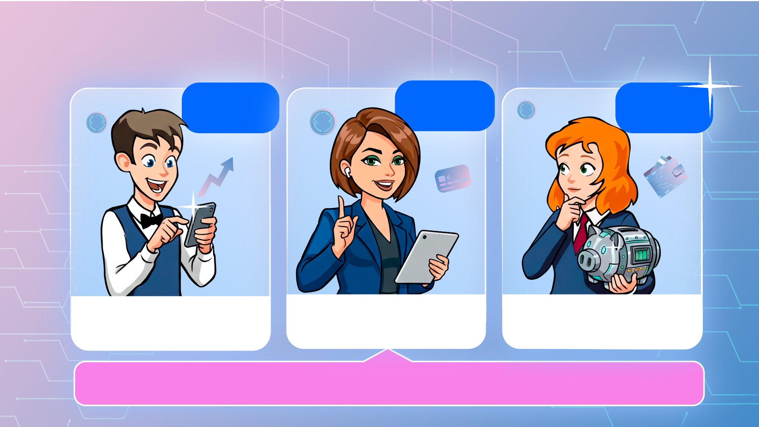
ЗНАКОМЬТЕСЬ: НАША КОМАНДА!
ВАНЯ
МАМА
СОНЯ
ИМПУЛЬСИВНЫЙ,
МЕЧТАЕТ ОБ ИНВЕСТИЦИЯХ
IT-СПЕЦИАЛИСТ В БАНКЕ, ГИД В МИРЕ ЦИФРОВЫХ ФИНАНСОВ
ОТВЕТСТВЕННАЯ,
ВЕДЕТ УЧЕТ, КОПИТ
ПУСТЬ НАВЫКИ СТАНУТ ШАГОМ К ВАШЕМУ БЛАГОПОЛУЧИЮ!
Notes:
Давайте познакомимся с героями нашей истории.
Хоть Соня и Ваня брат с сестрой, но уж очень они разные. Соня – очень ответственная. Она ведет учет своих карманных денег, аккуратно записывая в тетрадку все-все расходы и доходы, а 10% всех доходов обязательно отправляет в накопления. И, конечно же, поставленных целей она обычно достигает – вот графический планшет себе недавно купила, а к лету планирует приобрести горный велосипед.
А Ваня – полная ее противоположность. Он никогда не помнит, сколько денег у него на карте и часто просит в долг у Сони, потому как все потратил. Он считает, что мыслит стратегически – вот-вот разберется в инвестициях… или новую технологичную бизнес-идею придумает. И сразу как заработает!
Их мама, Анна Сергеевна, работает IT-специалистом в банке. Она каждый день имеет дело с финансовыми технологиями. Она видит и то, как технологии открывают новые возможности для тех, кто подходит к ним с умом, и то, как люди становятся жертвами мошенников из-за невнимательности.

Slide 3
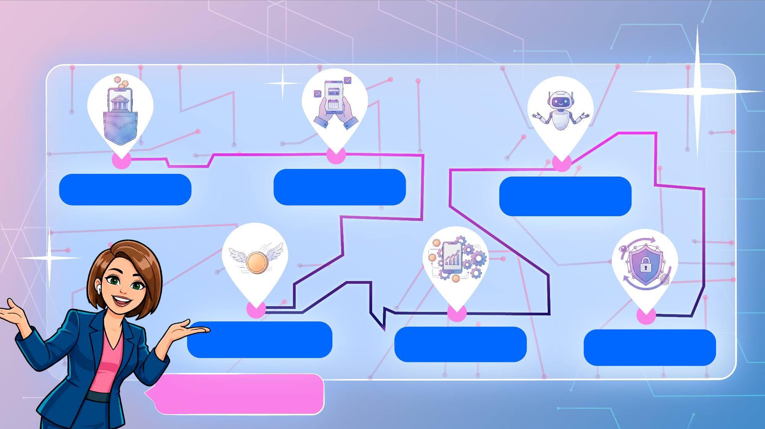
ДОРОЖНАЯ КАРТА
УМНЫЕ ПОМОЩНИКИ
БАНК В КАРМАНЕ
ИИ НА СТРАЖЕ
ВАШИХ ДЕНЕГ
БЫСТРЫЕ И
УДОБНЫЕ ПЛАТЕЖИ
ЗА КУЛИСАМИ ТЕХНОЛОГИЙ
КИБЕР
БЕЗОПАСНОСТЬ
И ЭТО ЕЩЕ НЕ ВСЕ…
Notes:
Однажды вечером Соня и Ваня поссорились. Ваня потратил все деньги на игру и считал это инвестицией, а Соня доказывала ему, что его вложения неразумны. Их спор услышала мама и предложила ребятам не ссориться, а пройти вместе урок финансовой грамотности. А она станет их учителем!
Что узнают ребята:
Как банк помещается в смартфоне и что там можно делать.
Что такое умные сервисы, которые помогают вовремя оплачивать счета и копить деньги.
Как платить одним касанием.
Как работают белорусские финансовые технологии, которые делают нашу жизнь удобнее. Как пользоваться ими на практике и на что обращать внимание для защиты своих средств.
Как искусственный интеллект может защищать наши деньги и давать дельные советы.
И самое главное – как распознать мошенников и защитить свои финансы в цифровом мире.
Готовы ли вы отправиться в это путешествие вместе с ребятами?

Slide 4
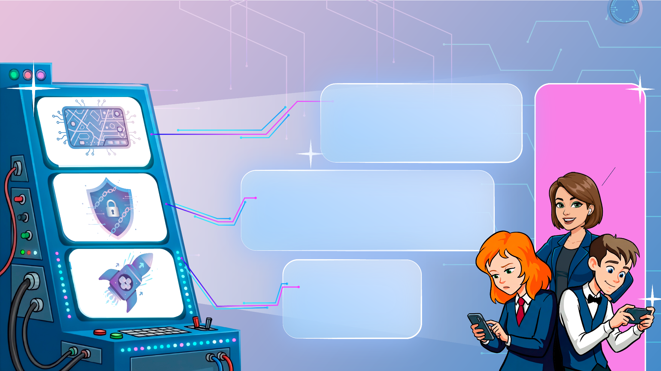
ОНЛАЙН-БАНК:
КОМАНДНЫЙ ЦЕНТР ДЛЯ ВАШИХ ДЕНЕГ
СМОТРЕТЬ БАЛАНС
ОПЛАЧИВАТЬ ПОКУПКИ
ПЕРЕВОДИТЬ ДЕНЬГИ
ПОПОЛНЯТЬ СЧЕТ
ТЕПЕРЬ БАНК ВСЕГДА ПОД РУКОЙ –
В ВАШЕМ СМАРТФОНЕ
БЛОКИРОВКА В СЧИТАННЫЕ МИНУТЫ
УСТАНОВКА ЛИМИТОВ НА ОПЕРАЦИИ
ИСПОЛЬЗОВАНИЕ БИОМЕТРИИ
ЦЕЛИ
КОПИЛКИ
ДЕПОЗИТЫ
Notes:
На следующее утро за завтраком мама достала свой планшет. Она объявила, что сегодня предстоит путешествие в самое сердце финансов – в банк. Но не в то здание из стекла и бетона. А в тот, что всегда рядом – в телефоне.
Соня сначала насторожилась. Она то думала, что банкинг – это карточка, которой она расплачивается в буфете, ну и банкомат. Но мама объяснила, что современный банк – это еще и безопасный онлайн-сервис. Как личная комната с крепким замком, ключ от которой есть только у владельца.Что же мы можем делать в таком «командном центре»? Мама открыла на планшете схему, похожую на приборную панель.
«Пульт управления финансами». Вы видите все и сразу – баланс, карты и счета. Больше не нужно гадать, как Ваня, сколько осталось денег на карте. Также не нужно гадать, куда ушла каждая копейка, не нужно записывать, как Соня. Приложение все сделает за тебя и даже составит графики. Кроме этого, оплатить телефон, интернет или подарок другу с доставкой можно за два клика. Быстрее, чем сходить в банкомат.
«Щит». При любой подозрительной операции вы можете сразу же заблокировать карту в приложении. Также можно установить лимиты на траты (например, на онлайн-покупки).Войти в приложение можно не только по паролю, но и по отпечатку пальца или скану лица – биометрии – которые подделать непросто!
«Двигатель». Соня, ты же копишь на велосипед? Так вот, в приложении можно создать виртуальную копилку, откладывать туда деньги и следить, как шкала приближается к заветной сумме. Это мотивирует! Даже небольшие деньги на счету могут «расти», если лежат на специальном накопительном счете – депозите, который также можно оформить в приложении банка.
Таким образом, в онлайн банке мы можем:
- Смотреть баланс – сколько средств на счетах.
Оплачивать покупки и услуги можно мгновенно.
Переводить деньги – отправить деньги бабушке на другом конце страны за секунды.
Защищать деньги – заблокировать определенные виды операций, установить лимиты.
Копить на мечту – откладывать деньги на отдельную «виртуальную полочку» (цель) – на велик, игровую приставку или поездку.
Ваня оживился от мысли, что можно быстро перевести деньги и купить что-то редкое в игре. Мама подтвердила, что такая возможность действительно есть, но посоветовала всегда задавать себе важный вопрос: является ли покупка осознанной ценностью или просто сиюминутным импульсом?
Совет от мамы. Теперь ваш банк всегда под рукой – в вашем смартфоне. Пользуйтесь им разумно: управляйте осознанно, копите на мечты и всегда берегите свои данные как самый ценный секрет.

Slide 5
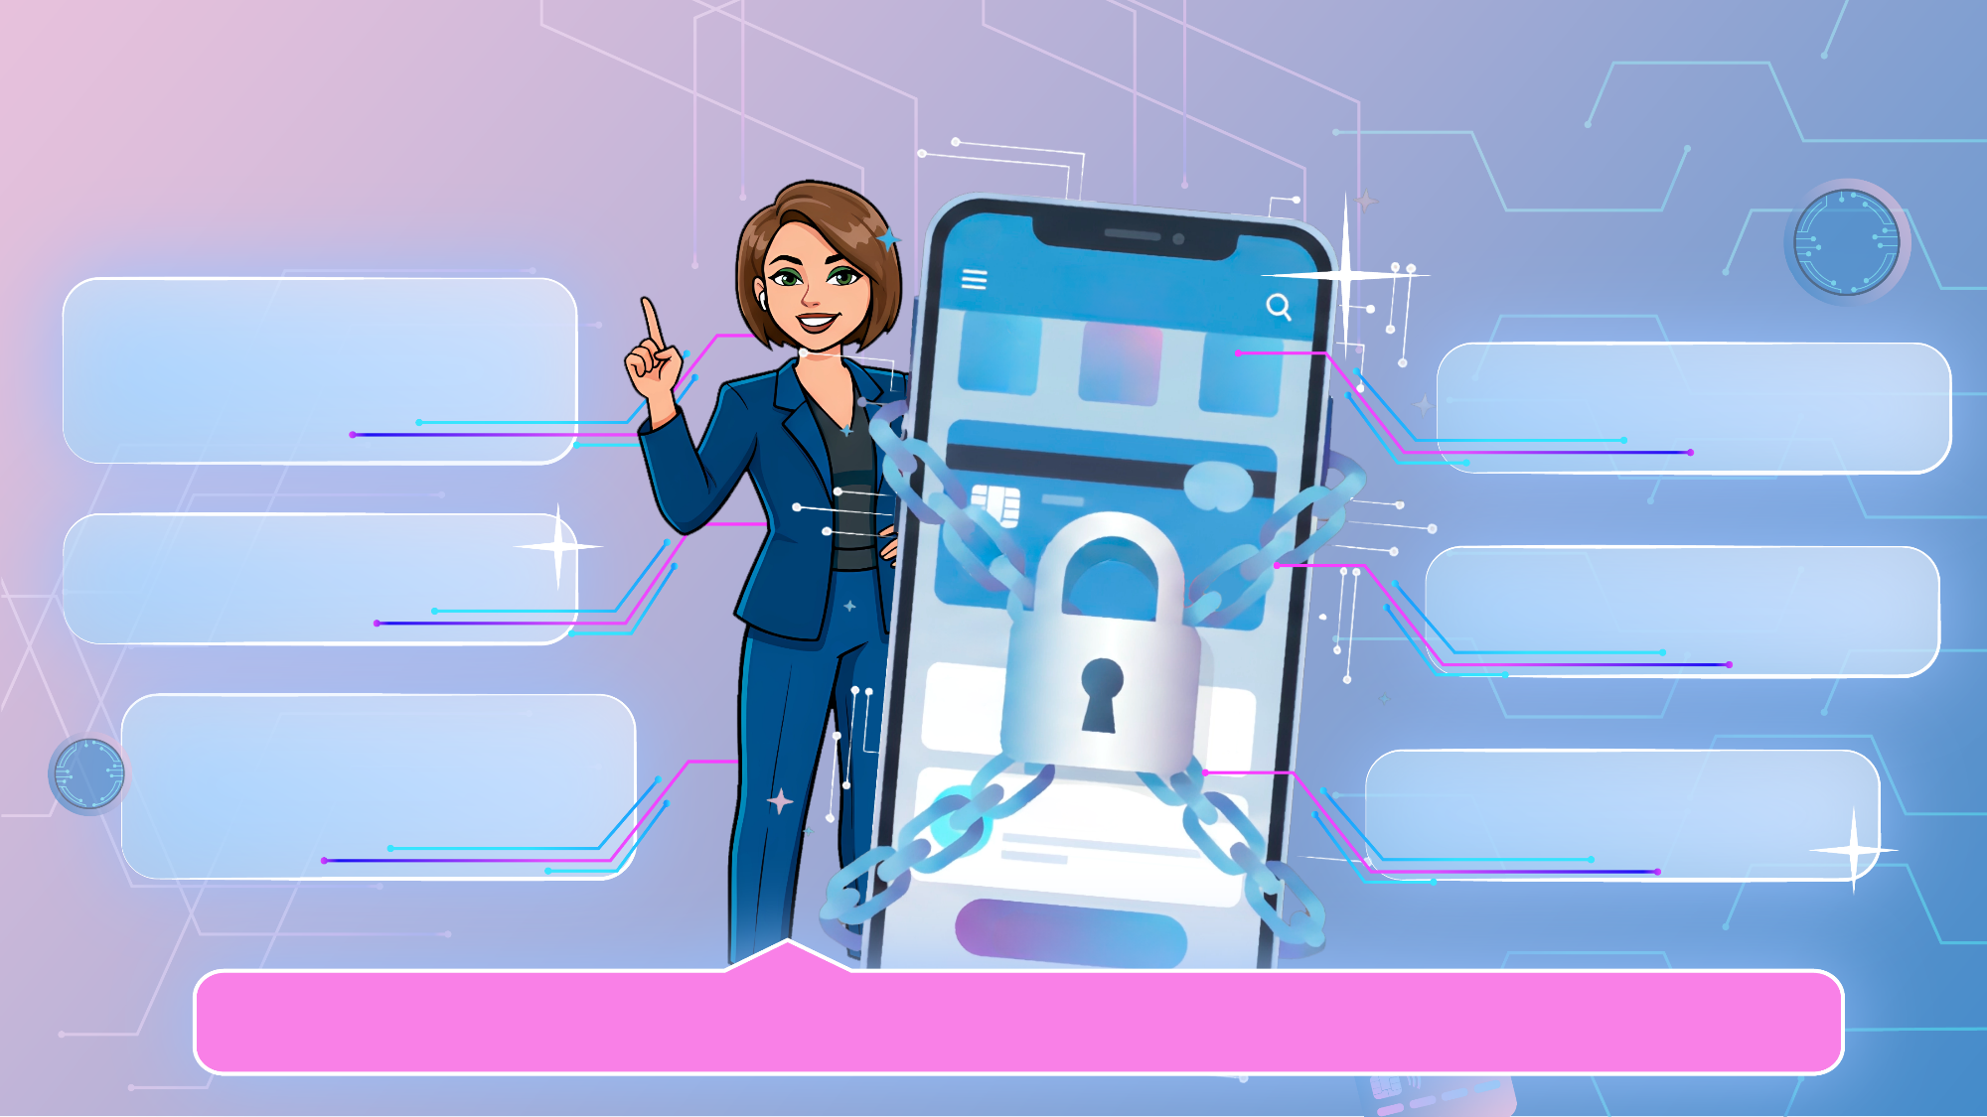
ПРАВИЛА БЕЗОПАСНОСТИ ОНЛАЙН-БАНКА
ОФИЦИАЛЬНЫЕ ПРИЛОЖЕНИЯ
ПРОВЕРЯЙ САЙТ
АНТИВИРУС И
ОБНОВЛЕНИЯ
НЕ ВХОДИ ЧЕРЕЗ
ПУБЛИЧНЫЙ WI-FI
НИКОМУ НЕ СООБЩАЙ
КОДЫ, ПАРОЛИ,
ДАННЫЕ КАРТ
ЛИМИТЫ И 3D SECURE
БЕЗОПАСНОСТЬ – ЭТО ПРОЦЕСС, А НЕ РАЗОВОЕ ДЕЙСТВИЕ. БУДЬТЕ ВНИМАТЕЛЬНЫ ВСЕГДА!
Notes:
Соня же все еще сомневалась и спросила о вирусах и мошенниках. Мама сказала, что для безопасности достаточно соблюдать простые правила. Вот они:
- скачивайте приложения только из официальных магазинов для вашего устройства (App Store, Google Play) или с официального сайта вашего банка;
техническая защита устройств. Установите антивирус на компьютер и телефон и своевременно обновляйте и операционную систему, и само банковское приложение;
никогда и никому не сообщайте коды из смс, пароли и данные карты. Даже если «сотрудник банка» звонит.
Критическое мышление – лучшая защита. Прежде чем что-то сделать с деньгами или данными, задайте себе вопросы: «Кто меня об этом просит?», «Почему именно так?», «Могу я это проверить через официальный канал?»;
- перед тем как вводить свои данные, убедитесь, что перед вами не поддельный сайт. Если ввести данные на фальшивом сайте, их смогут получить мошенники;- не входите в финансовые приложения через публичный Wi-Fi. Используйте мобильный интернет;
- установите лимиты расходования средств со своего счета по размеру суммы, количеству операций, времени, видам операций и др. (например, если вы точно знаете, что в ближайшее время за границу не поедете, ограничьте возможность проведения операций за границей), а также подключите смс-оповещение;
- при совершении платежей в сети интернет подключите услугу дополнительной безопасности 3-D Secure (при оплате в интернете в специальное поле надо будет ввести дополнительный код, который придет в cмс на номер вашего телефона).
Мама помогла ребятам установить на их телефоны официальное приложение банка, настроить уведомления и создать для каждого из них первую цифровую копилку. Соне – на велосипед, а Ваня... думает над своей первой разумной финансовой целью.
Соня взяла телефон с новым интересом. Личный кабинет виделся ей не угрозой, а мощным и понятным инструментом.
А Ваня осознал, что управление деньгами – это тоже своего рода стратегическая игра, где важно принимать взвешенные решения.
Совет от мамы. Помните, что безопасность – это процесс, а не разовое действие. Будьте внимательны всегда!

Slide 6
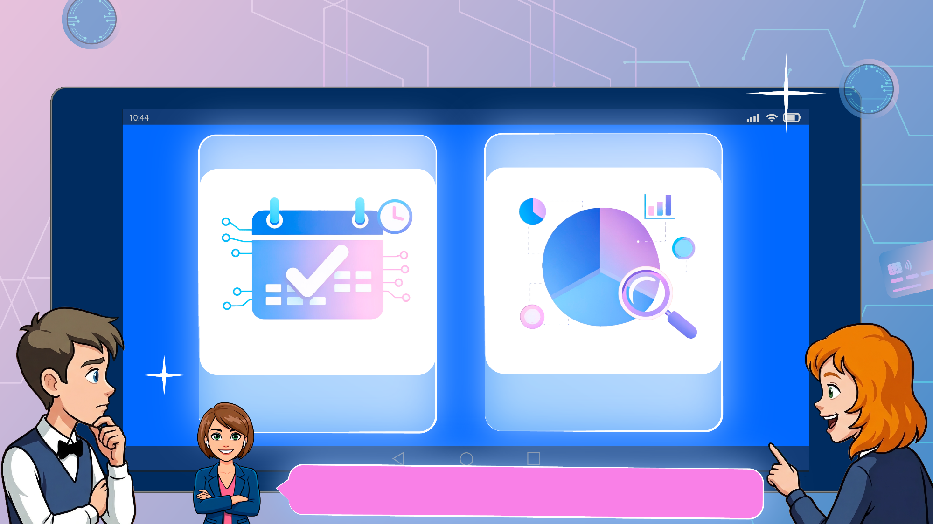
ВАШИ ЦИФРОВЫЕ ПОМОЩНИКИ
АВТОПЛАТЕЖИ
БЮДЖЕТИРОВАНИЕ
ЭКОНОМИЯ ВРЕМЕНИ
И НЕРВОВ
КОНТРОЛЬ ТРАТ, АНАЛИЗ ПО КАТЕГОРИЯМ, ЛИМИТЫ
ПОМОГАЮТ КОПИТЬ И УЧАТ УПРАВЛЯТЬ ФИНАНСАМИ, ДЕЛАЯ ОНЛАЙН-БАНКИНГ ЕЩЕ УДОБНЕЕ
Notes:
Теперь давайте посмотрим, какие помощники могут облегчить управление деньгами.
Современные цифровые инструменты выступают в роли автоматизированных финансовых ассистентов, беря на себя рутинные задачи и предоставляя данные для принятия обоснованных решений. На мамином планшете зажглись две яркие иконки: «календарь» и «диаграмма».
Автооплата. Иконка «календарь» развернулась в список, и мама начала объяснять. Автооплата – это помощник, который точно в срок оплачивает ваши счета. Никаких забытых сроков, пеней и паники. Вы один раз настраиваете в приложении банка, например «каждый месяц 10-го числа списывать 15 рублей за подписку на музыку с моего счета». И все, вы экономите самые ценные ресурсы – время и нервы. Это базовая автоматизация, которая делает вас организованнее. Важно периодически заглядывать в список автоплатежей, чтобы отключить ненужные подписки, за которые вы продолжаете платить, но уже не пользуетесь.
Бюджетирование. Следом ожила иконка «диаграмма», превратившись в круговые графики. Мама объяснила, что тетрадь Сони – это хорошее начало, но умные сервисы бюджетирования в банковских приложениях или специальных программах гораздо эффективнее. Приложение автоматически анализирует ваши траты и распределяет их по категориям, например, «еда», «транспорт», «коммунальные платежи», «образование», «развлечения». Вы можете ставить лимиты на категории (например, «не больше 30 рублей в месяц на игры»), и приложение будет предупреждать, когда вы приближаетесь к пределу. Анализ, который предлагают приложения, помогает ответить на вопрос: «соответствуют ли мои траты моим ценностям и целям?» Если цель – велосипед, а большая часть расходов приходится на категорию «развлечения» зашкаливает, то нужно скорректировать свое финансовое поведение.
- Круто! Это же как статистика в игре, только про мои деньги! – воскликнул Ваня. – Можно увидеть, куда уходят ресурсы…
Мама согласилась, добавив, что это первый шаг от состояния «куда все делось?» к осознанному «я знаю, на что трачу». Автоплатежи разгружают голову, бюджетирование дает контроль и понимание.
Совет от мамы. Используйте умных помощников для управления деньгами, но принятие решений всегда оставляйте за собой!

Slide 7
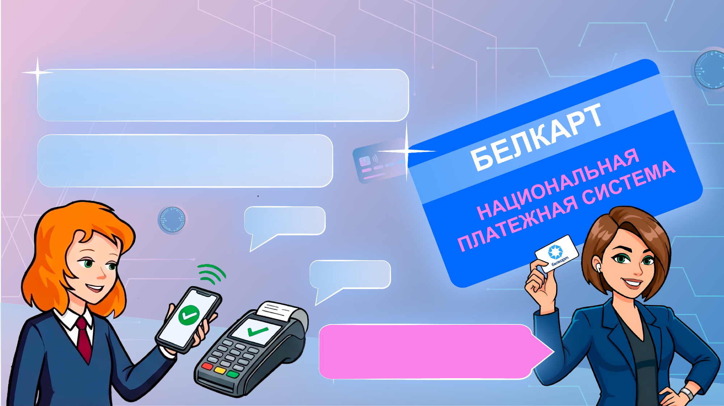
БЫСТРЫЕ И УДОБНЫЕ ПЛАТЕЖИ
БЕЛКАРТ PAY – ОПЛАТА СМАРТФОНОМ
ТЕХНОЛОГИЯ NFC
ПОДНЁС
ГОТОВО
ПОЛУЧАЙТЕ СКИДКИ, БОНУСЫ
И ПОДАРКИ В ПРОГРАММЕ ЛОЯЛЬНОСТИ
Notes:
Настали выходные, и Соня с Ваней отправились с мамой в торговый центр за полезными мелочами. Из сумочки мама достала сине-голубую карточку, от нее словно исходили лучи…
- А что это за волшебная карточка у тебя? – поинтересовался Ваня.
- Она не волшебная, а очень умная и наша, белорусская, – ответила мама. – Она работает в национальной системе «Белкарт»».
Белкарт – это белорусская платежная система. Карточки Белкарт выпускают все банки Беларуси. Они работают по всей стране: в магазинах, банкоматах и онлайн. Белкарт может иметь свою цифровую версию прямо в телефоне! Вы «привязываете» свою физическую или виртуальную карточку Белкарт к гаджету и с этого момента платите бесконтактно. Быстро, безопасно и очень современно. Теперь ваш смартфон становится самым удобным кошельком.
Мама подошла к кофейне, заказала три какао, поднесла свой смартфон к терминалу. Раздался короткий жизнерадостный «бип» – и оплата прошла. Бариста даже не взял в руки ее карту. Соня, наблюдая за этим, выдохнула от изумления – ей это показалось настоящим волшебством.
Мама с улыбкой объяснила, что это не волшебство, а привычные технологии. «Все это происходит с помощью технологии NFC. Она встроена в большинство современных телефонов». Вы подносите устройство или карточку к терминалу на расстояние 2-3 см. Данные передаются по защищенному каналу, и покупка совершается. Не нужно отдавать карточку в руки кассиру, искать чип или проводить магнитной полосой.
Информация от мамы. Белкарт Pay – это своя, родная технология, разработанная в Беларуси. Это мобильное приложение от платежной системы Белкарт для бесконтактной оплаты при помощи смартфона.

Slide 8
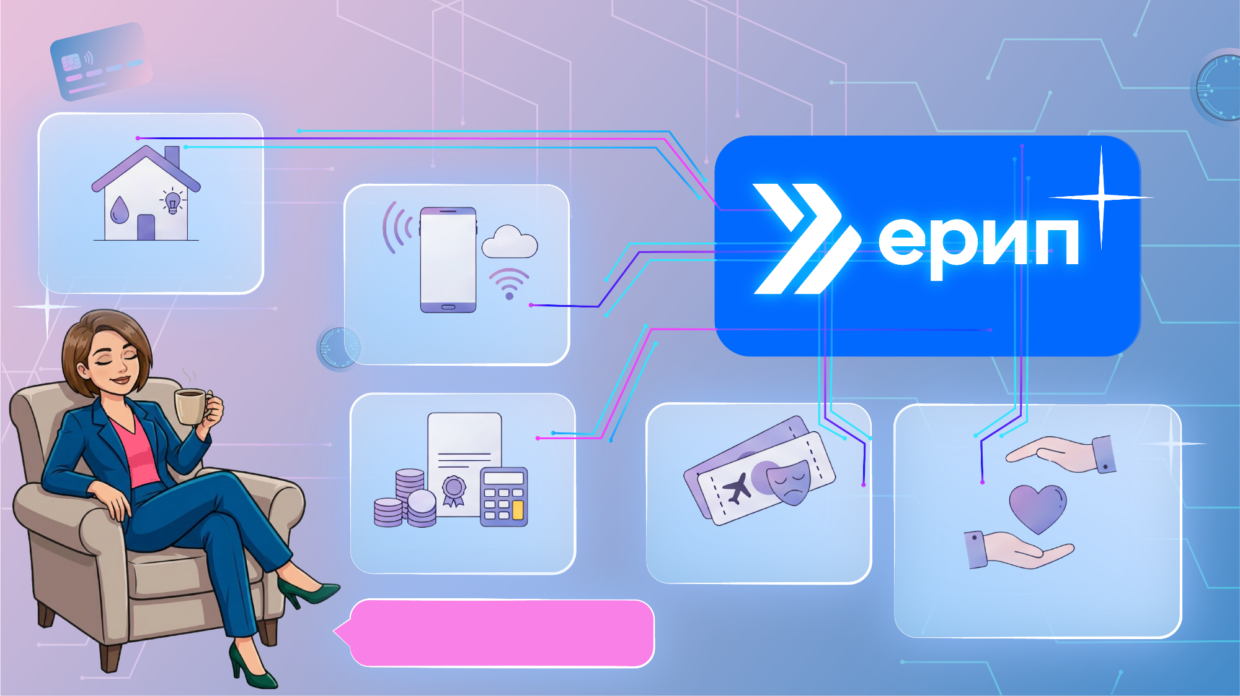
ВСЕ ПЛАТЕЖИ ВМЕСТЕ
КОММУНАЛКА
СВЯЗЬ
НАЛОГИ
БИЛЕТЫ
БЛАГОТВОРИТЕЛЬНОСТЬ
24/7, БЕЗ ОЧЕРЕДЕЙ
Notes:
Вечером семья вернулась домой после прогулки по торговому центру. Мама решила показать детям, что быстрые платежи бывают не только в магазине. На экране планшета открылся знакомый логотип ЕРИП (Единое Расчетное и Информационное Пространство), а вместе с ним – огромный каталог услуг.
Соня с Ваней обнаружили целый набор полезных функций: можно оплатить коммуналку, связь и интернет, налоги, перевести деньги на благотворительность и даже купить билеты в кино. Теперь не нужно искать десятки сайтов или помнить длинные реквизиты – достаточно выбрать нужную услугу, и деньги уходят точно по назначению.
Соня обрадовалась четкому порядку: все платежи аккуратно собраны в одном месте. А практичный Ваня сразу оценил ЕРИП как надежного помощника, экономящего время и исключающего путаницу.
Мама объяснила, что ЕРИП – это государственная система, которая объединила в одном месте платежи за тысячи услуг. Она работает круглосуточно, а значит оплатить можно в любое время, не подстраиваясь под график работы касс или отделений. Это превращает привычные обязанности в простое и удобное действие.
Информация от мамы. ЕРИП помогает экономить время и делает вашу «финансовую жизнь» прозрачной, безопасной и доступной.

Slide 9
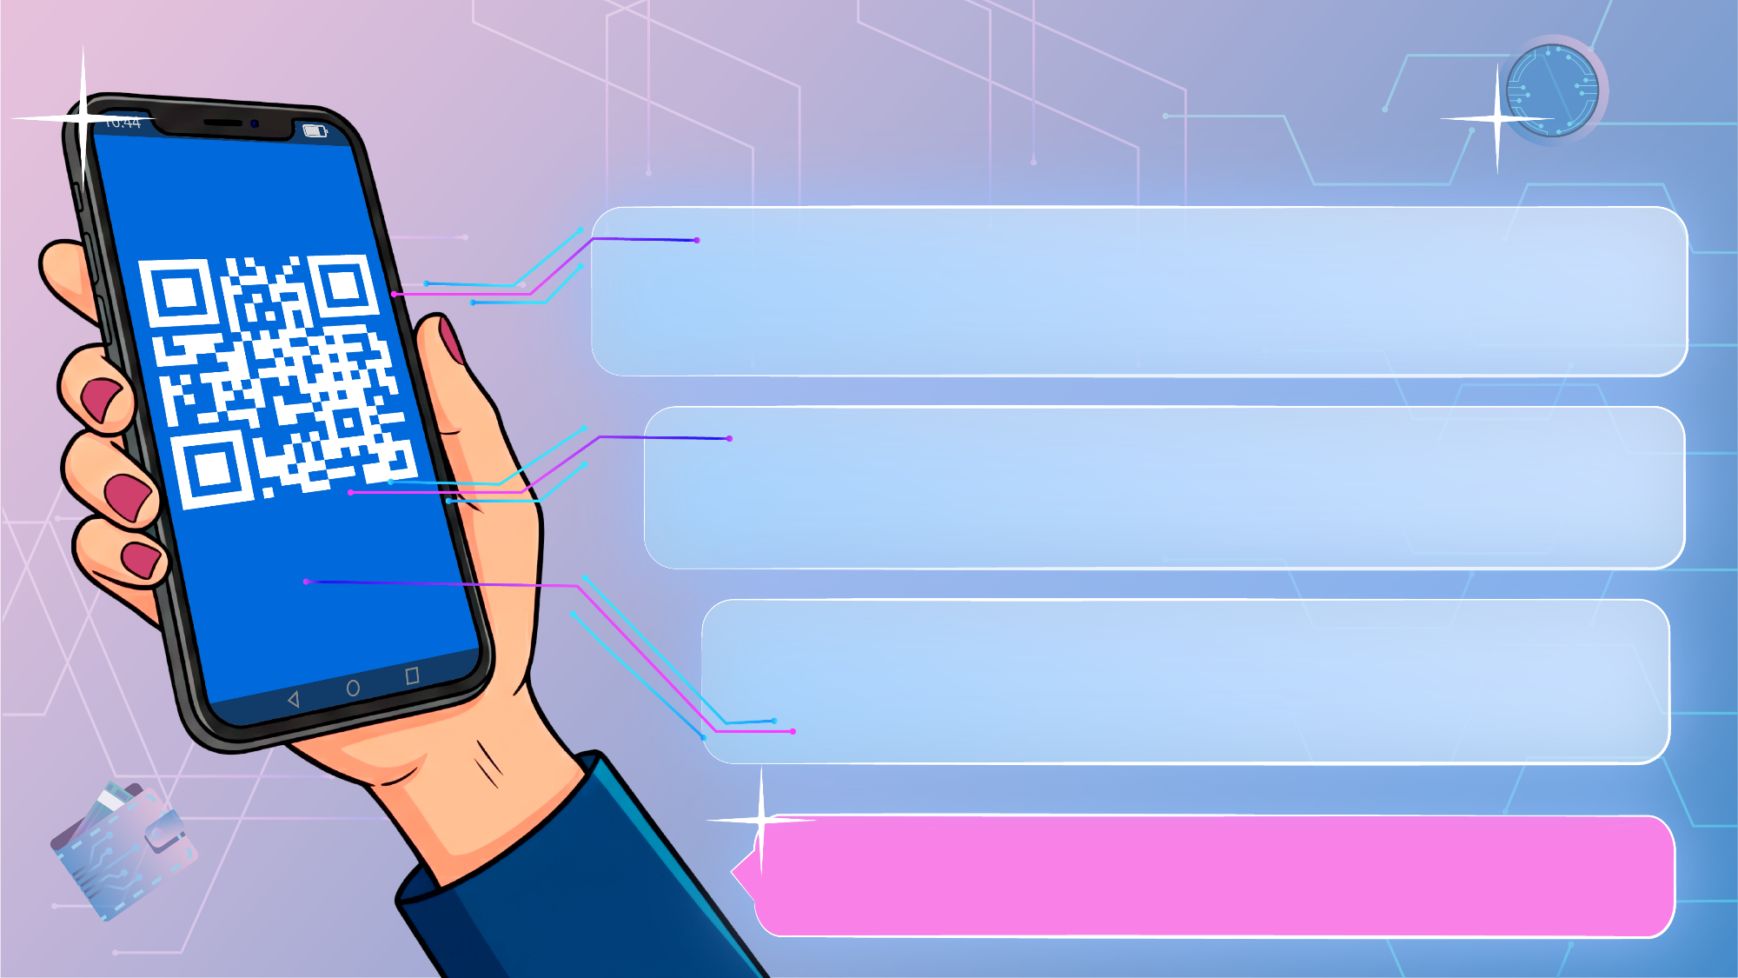
МОЙ QR
БЫСТРЫЕ ПЕРЕВОДЫ БЕЗ КОМИССИИ
КОД В ГАЛЕРЕЕ ИЛИ НА ЭКРАНЕ ТЕЛЕФОНА
БЕЗОПАСНО, БЕЗ ДАННЫХ КАРТЫ
СОВРЕМЕННЫЕ ТЕХНОЛОГИИ УМЕЮТ БЫТЬ УМНЫМИ, ПРОСТЫМИ И ВЫГОДНЫМИ ОДНОВРЕМЕННО
Notes:
Кстати, ЕРИП предлагает еще один интересный и простой способ перевода денег. Называется он «Мой QR».
Это очень удобный способ для быстрых и безопасных переводов между людьми – без комиссии и путаницы в реквизитах.
Мой QR – это ваш личный штрих-код, привязанный к счету в банке. Получатель формирует QR-код, а отправитель сканирует его в своем банковском приложении, указывает сумму и подтверждает платеж. Вся операция занимает всего несколько секунд и не требует передачи данных банковской карты.
Инструкция: как создать свой QR-код для получения платежей
- Зайди в раздел «Мой QR» на сайте ЕРИП;
- выбери свой банк и счет;
- нажми «Продолжить» – и готово! Вот ваш уникальный QR-код!
- покажите этот код другу на экране телефона, скиньте в чат или в соцсети.
Инструкция: как создать свой QR-код для получения платежей
А если нужно отправить деньги, то порядок действий такой:
- открой свое банковское приложение;
- нажми «Сканировать QR-код» и наведи камеру на код;
- введи сумму и подтверди платеж.
Вот основные преимущества системы:
Бесплатно – за переводы не берется комиссия.
Безопасно – не нужно передавать данные своей карты, платеж идет напрямую через банковское приложение.
Удобно – код можно сохранить в галерее, сделать его фоном на телефоне или сразу отправлять при необходимости.
Универсально – код можно отсканировать через приложение любого банка, где есть функция сканирования QR.
Информация от мамы. Современные технологии умеют быть умными, простыми и выгодными одновременно!

Slide 10
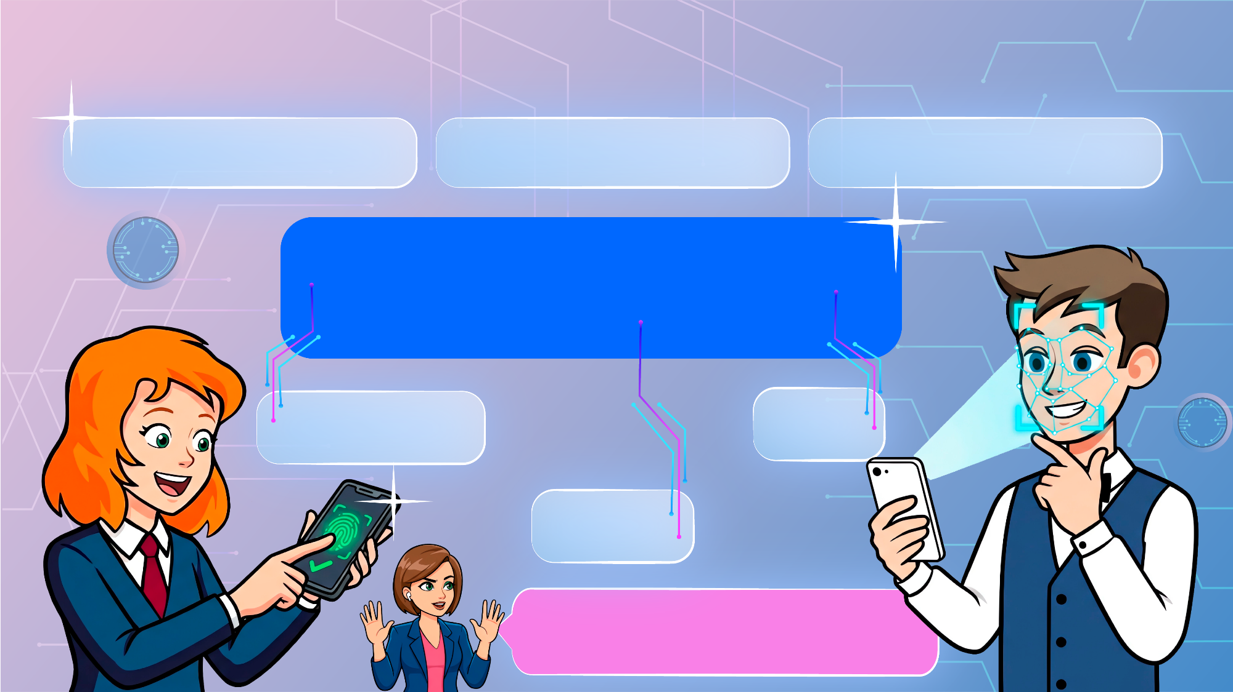
БИОМЕТРИЯ
НЕ ЗАБЫТЬ, НЕ ПОТЕРЯТЬ
ДОПОЛНИТЕЛЬНЫЙ
УРОВЕНЬ ЗАЩИТЫ
ПРОСТОТА И СКОРОСТЬ
ВЫ САМИ − КЛЮЧ
ОТПЕЧАТОК
ЛИЦО
ГОЛОС
НИКОМУ НЕ ПЕРЕДАВАЙТЕ
ВАШИ БИОМЕТРИЧЕСКИЕ КЛЮЧИ!
Notes:
Помните, как кот Матроскин говорил, что его документы – это усы, лапы и хвост? В цифровом мире у каждого из нас теперь есть свои уникальные «документы», которые всегда с нами. Это биометрические данные.
Представьте, что ваш пароль от онлайн-банка – это «123456». Его легко подобрать. А ваш голос, отпечаток пальца или лицо – уникальны. Сегодня биометрию используют банки, например, при осуществлении платежей, денежных переводов; оформлении вкладов и кредитов в режиме онлайн, при входе в онлайн-банкинг и др. При этом биометрия может использоваться как дополнительный фактор подтверждения личности человека вместе с уникальными кодами и паролями, стандартными документами. Такая комбинация факторов позволяет максимально защитить клиентов банков от злоумышленников. Например, при звонке в колл-центр банк использует биометрию, чтобы распознать вас по голосу, но дополнительно попросит озвучить некоторые личные данные. При посещении хранилища с банковскими ячейками, к примеру, может потребоваться отпечаток пальца и паспорт или специальная карта доступа.
Биометрическая идентификация удобна для пользователей. Биометрические данные всегда при вас, их нельзя забыть, как это часто бывает с паролем, или потерять, как это случается, например, с банковской платежной карточкой. Также плюс применения биометрических технологий для человека – это простота и скорость: приложил палец и платеж прошел.
Таким образом, внедрение и использование биометрических технологий в финансовой сфере удобно, оно упрощает финансовые операции, а также защищает наши деньги от мошенников.
Совет от мамы. Никогда и никому не передавайте свои биометрические данные. Не делайте сканы отпечатков, фото или видео лица по просьбе незнакомцев в интернете или по телефону – мошенники могут под самыми разными предлогами просить вас приложить палец или сделать фото/видео вашего лица! Необходимо помнить – ваши биометрические ключи должны оставаться только вашими, а передавать их третьим лицам нельзя.

Slide 11
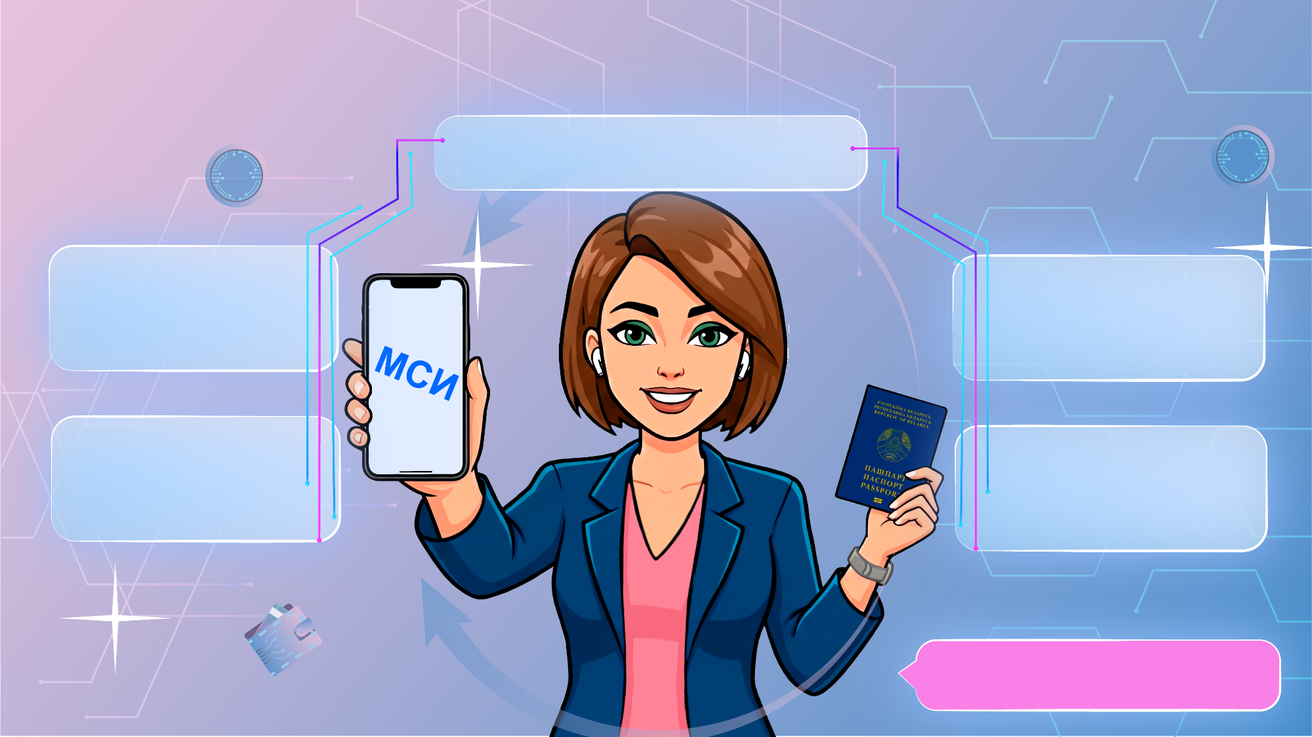
ЦИФРОВОЙ ПАСПОРТ ДЛЯ ВСЕХ БАНКОВ
ЧТО МОЖНО ДЕЛАТЬ С МСИ
СТАТЬ КЛИЕНТОМ ЛЮБОГО БАНКА ОНЛАЙН
ОТКРЫТЬ СЧЕТ,
ОФОРМИТЬ ВКЛАД, КРЕДИТ
ИСПОЛЬЗОВАТЬ ЕДИНЫЙ ЛОГИН
СМОТРЕТЬ КРЕДИТНУЮ
ИСТОРИЮ
(ЕСЛИ БАНК ПОДДЕРЖИВАЕТ)
ХРАНИТЕ ЛОГИН И ПАРОЛЬ
ОТ МСИ КАК ПАСПОРТ
Notes:
Ваня, листая на планшете сайты банков, задумался: «А что, для любой операции нужен паспорт?...Как же банки, проводя операции онлайн, могут удостовериться в том, что я – это я?»
- Можно и проще, – откликнулась мама, присаживаясь рядом. – Раньше это было сложнее, но сейчас у нас есть умная система, которая избавляет от этой рутины. Знакомься, Межбанковская система идентификации, или просто МСИ. Это как твой единственный цифровой паспорт для всех банков сразу.
Представь себе большую и очень безопасную онлайн-базу. Когда ты впервые идешь в банк и показываешь свой паспорт, банк (с твоего разрешения) сохраняет основные данные в эту базу – твой «цифровой профиль».
Если потом ты захочешь, например, открыть вклад в другом банке через интернет, тебе не нужно снова идти туда с паспортом. Новый банк просто запросит твой «цифровой профиль» из МСИ, а ты в приложении нажмешь кнопку «Разрешить». И все – ты уже клиент!
- Это безопасно? – засомневалась Соня.
Абсолютно! Это как твой секретный документ в сейфе.
Только с твоего согласия: банк не может просто так взять и посмотреть твои данные. Ты сам даешь разрешение на каждый запрос, нажимая кнопку в приложении.
Только нужная информация: передаются лишь самые основные данные (как в паспорте), необходимые для оформления карточки или вклада.
Все под контролем: в твоем личном кабинете на сайте ЕРИП (он же – оператор МСИ) есть специальный журнал. Ты всегда можешь проверить, кто и когда спрашивал о тебе.
Что можно делать с помощью МСИ:
Стать клиентом любого банка, не выходя из дома – в любое время суток.
Быстро оформлять продукты онлайн – счета, депозиты, кредиты.
Использовать один логин и пароль для доступа к разным банковским приложениям (если банк это поддерживает).
Получить свою кредитную историю.
Как это начать использовать? Посетить банк, показать паспорт и пройти простую процедуру. После этого мир онлайн-банкинга станет для вас намного проще и быстрее.
Совет от мамы. Храните данные из МСИ (логины, пароли, коды из смс) так же бережно, как и данные вашего паспорта – никогда не давайте согласие на доступ к своим данным незнакомым сайтам или организациям и не передавайте их неизвестным людям!

Slide 12
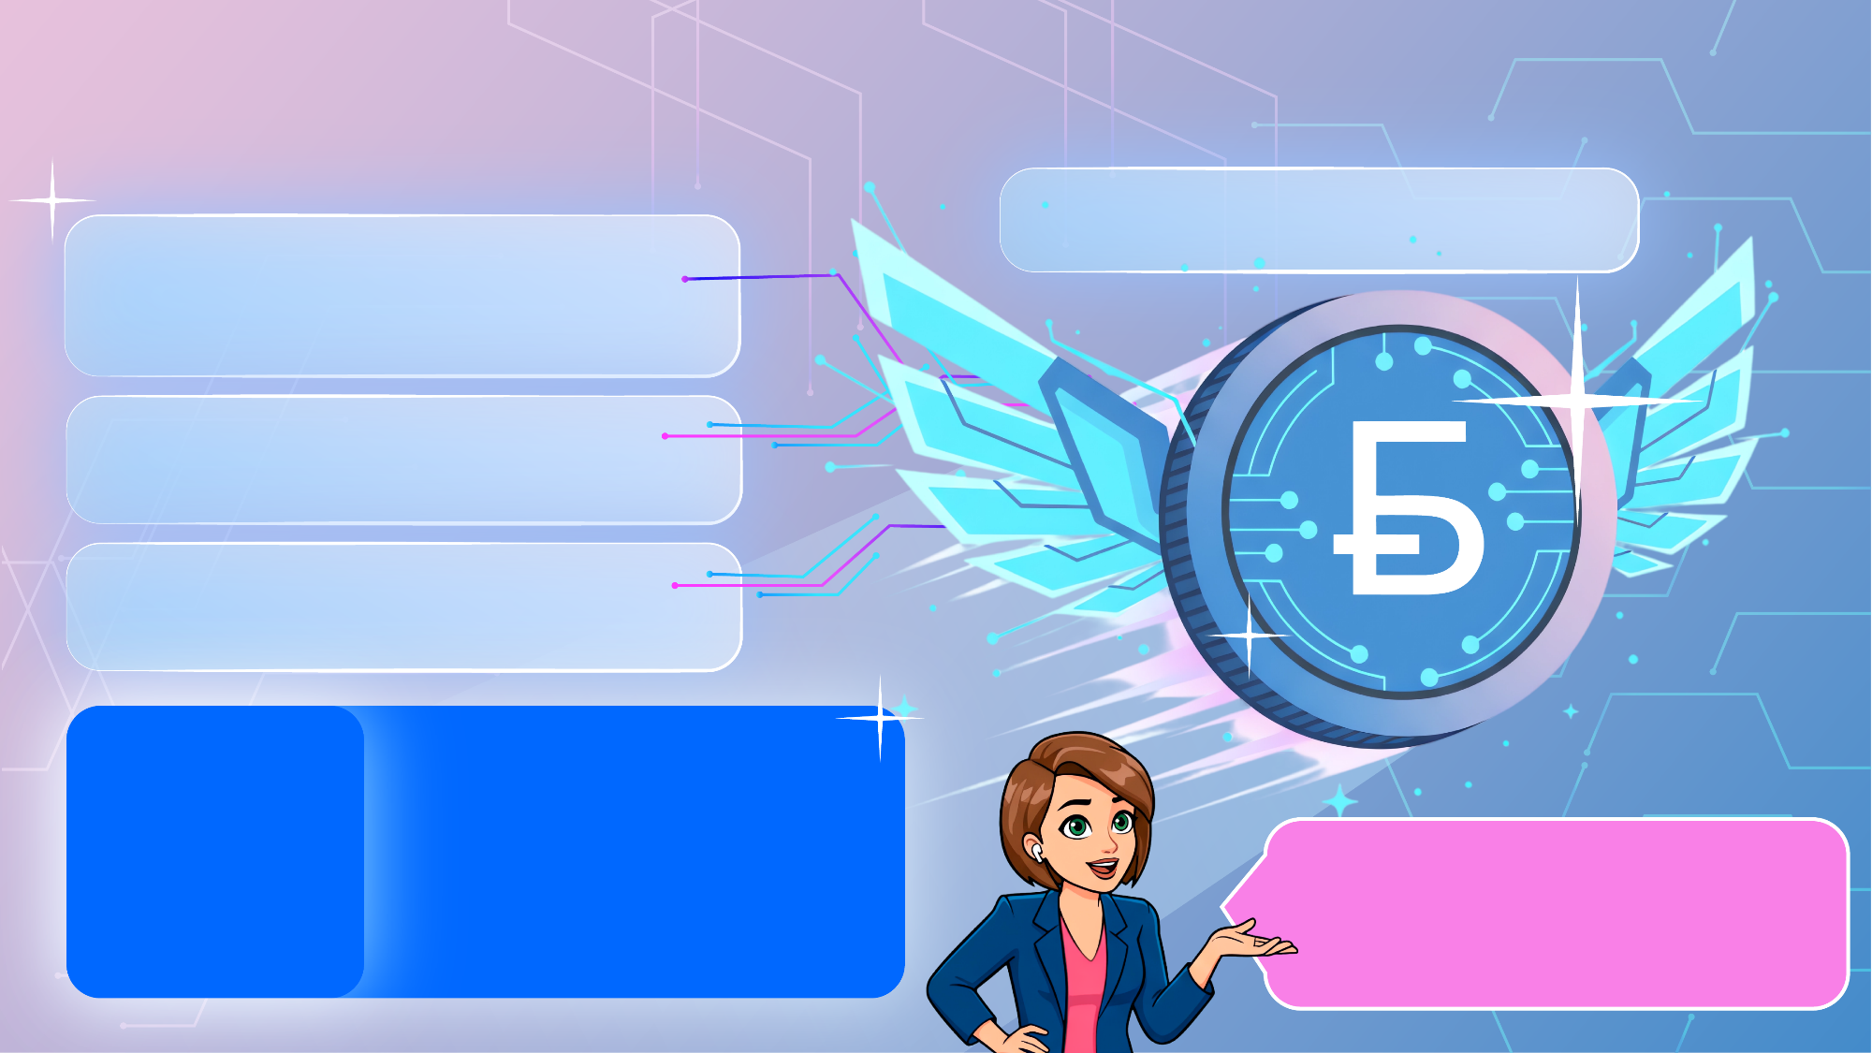
СМП: КОГДА ДЕНЬГИ ЛЕТЯТ МГНОВЕННО
ДЕНЬГИ КАК СУПЕРГЕРОИ: ДОЛЕТАЮТ ЗА СЕКУНДЫ
МГНОВЕННО
ПЕРЕВОД СО СЧЕТА НА СЧЕТ ЛЮБОГО БАНКА
КРУГЛОСУТОЧНО
24/7/365, ДАЖЕ НОЧЬЮ И В ПРАЗДНИКИ
ПРОСТО
ЗАЧАСТУЮ ДОСТАТОЧНО НОМЕРА
ТЕЛЕФОНА ПОЛУЧАТЕЛЯ
НОВИНКА 2026 ГОДА!
ОПЛАТА ПО QR КОДУ
ПРЯМО СО СЧЕТА БЕЗ КАРТЫ
«КРОК»
ВНИМАТЕЛЬНО ПРОВЕРЯЙТЕ НОМЕР
ПОЛУЧАТЕЛЯ. ОТМЕНИТЬ ПЛАТЕЖ НЕВОЗМОЖНО!
Notes:
После рассказа о МСИ Соня вспомнила историю: на прошлой неделе она переводила подруге деньги за билет в кино через интернет-банк, но те «шли» почти целый день.
А бывает так, чтобы деньги доходили прямо сразу? – спросила она.
Да, бывает! – ответила мама. – Для этого в нашей стране существует специальная Система мгновенных платежей. Представь, что твои деньги – это супергерои, которые могут перемещаться между счетами со скоростью света, без выходных и праздников.
Система мгновенных платежей – СМП создана Национальным банком и всеми банками страны. Когда ты отправляешь платеж через эту систему, деньги не ждут где-то в пути, а практически мгновенно попадают с твоего счета на счет получателя.
Это очень удобно!
Мгновенно: перевод занимает секунды, а не часы или дни.
Круглосуточно: работает 24 часа в сутки, 7 дней в неделю, 365 дней в году. Даже ночью или в праздник.
Просто: физические лица могут переводить деньги друг другу, указывая номер мобильного телефона получателя вместо длинного номера счета.
Изначально системой пользовались в основном компании для быстрых расчетов между собой или с бюджетом. Теперь этой скоростью могут пользоваться и обычные люди. Можно быстро отправить другу деньги на обед или родственнику на другой конец страны. А с 2026 года в магазинах станет доступна оплата через сервис «КРОК» – это часть СМП и ЕРИП, которая позволяет мгновенно оплачивать покупки по QR-коду прямо со своего счета, даже если под рукой нет банковской карты. Система «Крок» делает шопинг еще проще: сканируешь QR-код с использованием мобильного телефона на кассе, подтверждаешь платеж в телефоне – и покупка оплачена за секунды, без комиссий и ожидания. Ожидается, что скоро к сервису подключатся все банки страны.
- А как же безопасность? – опять спросила Соня. – Безопасность – самое важное!.
Все банки, участвующие в системе, постоянно совершенствуют свои защитные системы, чтобы пресекать любые мошеннические действия. Каждый участник обязан строго соблюдать законы по противодействию финансовым преступлениям.
Совет от мамы. Мгновенные платежи – это удобно для срочных переводов. Но будьте внимательны: перепроверяйте номер телефона получателя перед отправкой – невозможно отменить платеж, так как они обрабатываются в режиме реального времени.

Slide 13
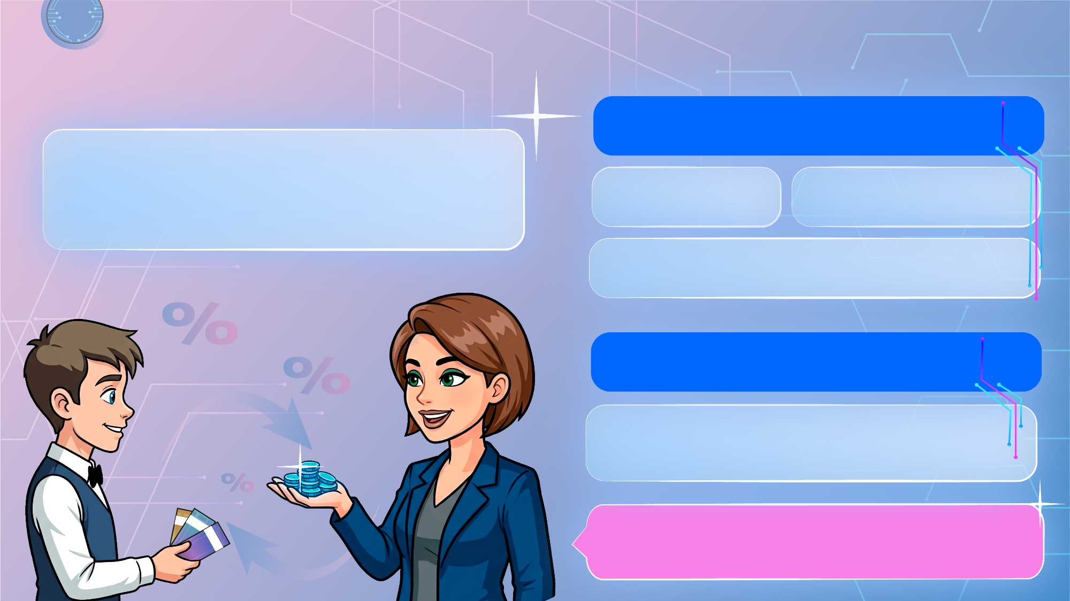
ДОЛГОВЫЕ ТОКЕНЫ
ОСОБЕННОСТИ
КОМПАНИЯ ЗАНИМАЕТ ДЕНЬГИ У ЛЮДЕЙ, ВЫДАЕТ ТОКЕНЫ
И ПЛАТИТ ПРОЦЕНТЫ
НОМИНАЛ МОЖЕТ БЫТЬ НЕБОЛЬШОЙ
ДОХОДНОСТЬ ЧАСТО ВЫШЕ, ЧЕМ ПО ВКЛАДУ
МОЖНО ПРОДАТЬ НА ВТОРИЧНОМ РЫНКЕ
ПЛОЩАДКИ
ТОЛЬКО ЗАРЕГИСТРИРОВАННЫЕ ПВТ
ГЛАВНЫЙ РИСК: КОМПАНИЯ МОЖЕТ
НЕ ВЫПОЛНИТЬ ОБЯЗАТЕЛЬСТВА
Notes:
Вечером Ваня задался вопросом о том, какие есть новые, технологичные возможности для инвестирования и мама рассказала ему о долговых токенах.
Долговой токен – это такой инструмент, созданный на основе технологии распределенного реестра (блокчейн), который позволяет компаниям на время занять деньги у людей. Взамен на деньги компания выдает цифровую «расписку» (токен) и обещает вернуть деньги с вознаграждением.
Разберем на примере. Есть компания, которая берет деньги (как заемщик), и инвестор (человек или другая компания), который их дает. Купить токен можно онлайн. Цена одного токена (номинал) может быть небольшой, например, 20 или 50 рублей, чтобы инвестировать могли многие. За пользование деньгами компания платит инвестору проценты, обычно каждый месяц или квартал.
Проценты по токенам часто выше, чем по банковскому вкладу, так как несет в себе более высокие риски для инвестора, связанные с возможностью дефолта эмитента токенов.
Выпускать и покупать такие токены можно только на специальных онлайн-платформах, которые одобрены Парком высоких технологий. А еще токены иногда можно перепродать другим инвесторам до окончания срока, если нужны деньги.
Совет от мамы. Выбирайте надежных заемщиков. Важно изучать информацию о компании перед инвестированием и не вкладывать все сбережения в один проект, а распределять их.

Slide 14
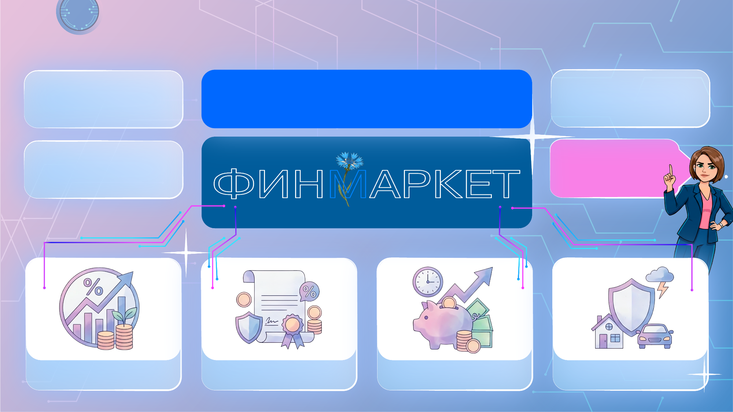
ДОРОГА В МИР ИНВЕСТИЦИЙ
НАЦИОНАЛЬНЫЙ ФИНАНСОВЫЙ СУПЕРМАРКЕТ
ОТ БЕЛОРУССКОЙ ВАЛЮТНО-ФОНДОВОЙ БИРЖИ
БЕЗ БУМАГ
И ОЧЕРЕДЕЙ
ОНЛАЙН
РЕГИСТРАЦИЯ ЗА СЕКУНДЫ ЧЕРЕЗ МСИ
ЛЮБЫЕ ИНВЕСТИЦИИ – ЭТО ВАША ОТВЕТСТВЕННОСТЬ
АКЦИИ
ОБЛИГАЦИИ
ВКЛАДЫ
СТРАХОВКИ
Notes:
Ваню не покидала мысль о том, как научиться инвестировать. Как обычным людям войти в мир инвестиций? Все кажется таким сложным и запутанным – разные приложения, сайты, правила...
Мама улыбнулась и рассказала еще об одном крутом новшестве – платформе, которая как большой финансовый супермаркет, где все собрано в одном месте: надежно и просто. Это Финмаркет – национальный проект от Белорусской валютно-фондовой биржи, который делает инвестиции доступными каждому белорусу, кто старше 18 лет. Но чтобы спокойно разобраться, самое время узнать, как это работает, уже сейчас.
Раньше, чтобы купить ценные бумаги, нужно было идти к брокеру или в банк, а теперь все можно сделать онлайн. Финмаркет – это не просто сайт или приложение. Это система, где банки, биржа и страховки работают вместе. Здесь все сделки онлайн – без бумаг и очередей. Регистрация проходит мгновенно через Межбанковскую систему идентификации – ту самую, о которой мы говорили раньше.
На Финмаркете можно:
- Покупать акции и облигации. Можно стать совладельцем крупных компаний или дать государству в долг под проценты, покупая облигации прямо со смартфона.
- Сравнивать и выбирать. В скором времени планируется запуск банковских и страховых продуктов. В том числе, будут доступны депозиты с различными сроками, потребительские кредиты и многое другое.
Совет от мамы. Финмаркет открывает новые возможности. Но помните, что любые инвестиции – это ответственность.

Slide 15
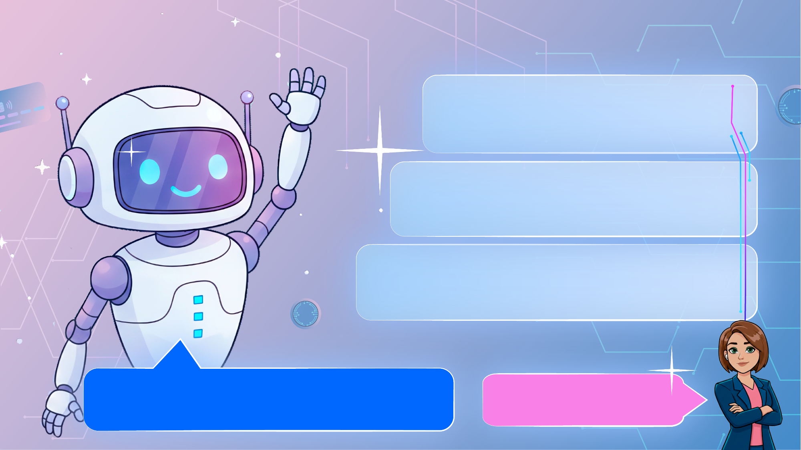
ИСКУССТВЕННЫЙ ИНТЕЛЛЕКТ В ФИНАНСАХ
ЧАТ-БОТЫ:
24/7 ОТВЕЧАЮТ НА ВОПРОСЫ, ПОМОГАЮТ С ОПЕРАЦИЯМИ
ЗАЩИТА ОТ МОШЕННИКОВ:
АНАЛИЗИРУЕТ ВАШИ ПРИВЫЧКИ И БЛОКИРУЕТ ПОДОЗРИТЕЛЬНЫЕ ПЛАТЕЖИ
ПЕРСОНАЛЬНЫЕ СОВЕТЫ:
ПОДСКАЖЕТ, ЕСЛИ ВЫ ПОТРАТИЛИ БОЛЬШЕ ИЛИ НАЙДЕТ ВЫГОДНЫЙ ТАРИФ
ВАШ БЫСТРЫЙ И ТЕРПЕЛИВЫЙ ЦИФРОВОЙ ПОМОЩНИК
ИИ – АВТОПИЛОТ, НО ШТУРВАЛ ДЕРЖИТЕ САМИ!
Notes:
Познакомьтесь с вашим самым терпеливым и быстрым финансовым помощником – искусственным интеллектом, или ИИ.
Искусственный интеллект – это сложные алгоритмы, которые учатся на огромном массиве данных, чтобы помогать, защищать и предсказывать. ИИ в финансах – это не фантастика. И он работает уже прямо сейчас. Мама открыла чат поддержки в приложении банка.
Умные чат-боты и виртуальные помощники.
Когда вы пишете «какая у меня комиссия за перевод?» или «хочу карту с кэшбэком», с вами общается чаще всего не человек, а ИИ-бот. Он анализирует миллионы вопросов и ответов, понимает смысл вашего запроса (даже с опечатками) и находит точный ответ в своей базе или подсказывает, как сделать операцию. Не нужно ждать, когда откроется кол-центр банка. Консультацию можно получить за секунды.
Вот совет: задавайте четкие вопросы: например, не «у меня проблема с картой», а «не пришел кэшбэк за покупку в аптеке 15 марта». Это поможет боту быстрее понять вас.
Автоматическое выявление подозрительных операций.
Очень важная работа ИИ – киберзащита в реальном времени. Он анализирует паттерны – шаблоны вашего поведения.
Например, вы обычно покупаете кофе возле дома, иногда книги онлайн и раз в месяц покупаете игровую валюту на 10 рублей. Внезапно в 3 ночи со вашей карты пытаются купить дорогую электронику в другой стране. Алгоритм ИИ мгновенно видит, что это непохоже на владельца. Он может заблокировать операцию и тут же отправить вам смс или пуш-уведомление с запросом на подтверждение, что это действительно вы, а не мошенники, которые украли данные вашей карточки.
Персональные финансовые советчики.
Немного заглянем в будущее, которое уже тестируется. Представьте себе помощника, который, анализируя доходы и траты Сони, предупредит: «Соня, в этом месяце ты тратишь на развлечения на 20% больше. Если продолжишь, цель на велосипед может сдвинуться».
Увидев, что Ваня регулярно оплачивает подписку, ИИ-помощник предложит: «Ваня, я нашел для этой подписки более выгодный тариф. Переключиться?».
Представьте ИИ как вашего цифрового напарника. Чтобы он лучше понимал, чем вам помочь, ему нужна информация. Делитесь информацией (конечно, только той, которой готовы) – и его советы станут намного точнее. Он не заменит вашего мышления. Его совет – это анализ данных и цифр. Окончательное решение, тратить или копить, рисковать или нет, всегда остается за вами. И он может ошибаться. Если алгоритм что-то заблокировал по ошибке, нужно связаться с живой службой поддержки банка.
Совет от мамы. ИИ в финансовой сфере – это ваш автопилот, который защитит и подскажет, но все главные решения всегда проверяйте и принимайте сами.

Slide 16
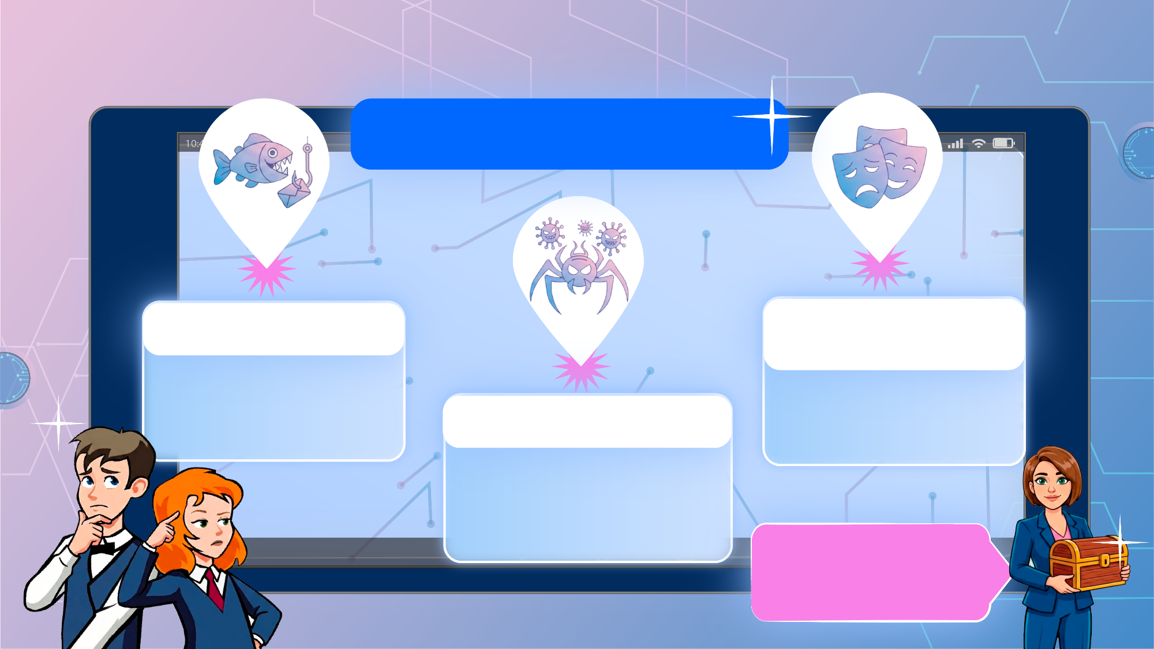
ЦИФРОВАЯ ФИНАНСОВАЯ БЕЗОПАСНОСТЬ
КАРТА ГЛАВНЫХ УГРОЗ
СОЦИАЛЬНАЯ ИНЖЕНЕРИЯ
ФИШИНГ
ПОДДЕЛЬНЫЕ
САЙТЫ И ПИСЬМА, КРАДУЩИЕ ДАННЫЕ
ЗВОНКИ «ИЗ БАНКА» С ПРОСЬБОЙ НАЗВАТЬ КОД
ВИРУСЫ-ШПИОНЫ
ПОПАДАЮТ ЧЕРЕЗ ПИРАТСКИЕ ПРОГРАММЫ
И ССЫЛКИ
ХРАНИТЕ СВОИ «ЦИФРОВЫЕ КЛЮЧИ» КАК СОКРОВИЩЕ!
Notes:
Мама заметила, как Ваня, увлеченный идеей суперприложений, собирается перейти по ссылке «Супер-акция! 100% кэшбэк!», присланной в мессенджере от незнакомого номера.
– Стоп! – резко сказала она. Пора изучить карту главных угроз. Ведь блестящие возможности цифровых финансов идут рука об руку с ловушками хитрых мошенников.
Мама открыла свой планшет и появилась карта с метками опасностей: ядовитые рыбы-крючки, вирусы-пауки и маски мошенников.
Фишинг – это попытка получить ваши данные: логины, пароли, коды из смс. Это как удочка с ядовитой наживкой.
Например, вам приходит письмо или смс, очень похожее на сообщение от банка, госоргана или популярного магазина. «Ваша карта заблокирована!», «Подтвердите операцию!», «Получите бонус!». Внутри – ссылка на фальшивый сайт. Если введете свои настоящие данные на поддельной странице, они окажутся в руках мошенников.
НЕ ПЕРЕХОДИТЕ по подозрительным ссылкам в письмах и сообщениях! Если нужно что-то проверить – зайдите в приложение банка или на официальный сайт напрямую, через браузер.
Вирусы-шпионы – это программы, которые тайно «селятся» в вашем гаджете, проникая туда через взломанные или пиратские приложения/игры, вложения в письмах, переход по сомнительным ссылкам.
Такие вирусы охотятся за данными с устройства: пароли, историю браузера, данные банковских карт, которые вы вводили.
УСТАНАВЛИВАЙТЕ приложения только из официальных магазинов (App Store, Google Play), используйте антивирус, не входите в банковские приложения, используя публичный Wi-Fi без VPN.
Социальная инженерия – самая коварная угроза, потому что работает не с техникой, а с психологией.
Вам звонят или пишут и уверенно сообщают: «Здравствуйте, это служба безопасности банка. Мы видим подозрительную операцию. Назовите код из смс, чтобы ее отменить». Или: «Я из поддержки игры, ваш аккаунт украли. Я помогу вам вернуть его – сообщите логин и пароль».
Цель мошенников – испугать, вызвать спешку, заставить действовать импульсивно и добровольно отдать доступ к деньгам.
ПОМНИТЕ, что ни одна настоящая служба безопасности банка, госоргана или игровой поддержки никогда и ни при каких обстоятельствах не будет спрашивать у вас:
Пароль от аккаунта
Пин-код
Код из смс
CVV-код с обратной стороны карты.
Не разговаривайте с мошенниками, сразу кладите трубку! Ведь мошенники могут даже на основе короткого диалога сгенерировать голос, похожий на ваш (дипфейк), а потом попытаться от вашего имени обмануть ваших родных или друзей.
Ваши данные могут украсть не только у вас, но и у компании, которой вы их доверили. Обычно взлом баз данных магазинов, соцсетей, если вы использовали там один и тот же пароль, что и для важных сервисов.
Используйте разные сложные пароли для почты, банка и соцсетей!
Ваня убрал телефон, так и не нажав на ту «супер-ссылку». Он впервые почувствовал себя не просто пользователем, а защитником своих собственных цифровых границ.
Совет от мамы. Цифровая безопасность – это привычка. Не доверяйте слепо, мыслите критически, храните свои «цифровые ключи» как самое настоящее сокровище.

Slide 17

РАСПОЗНАЙ УГРОЗУ
«ВЫ ВЫИГРАЛИ! ПЕРЕВЕДИТЕ 35 РУБ. ЗА ДОСТАВКУ»
ЗВОНОК «ИЗ СЛУЖБЫ БЕЗОПАСНОСТИ» С ПРОСЬБОЙ НАЗВАТЬ СМС-КОД
СМС «ОТ БАНКА»
СО ССЫЛКОЙ НА
BANK-SECURE.BU
ПОДВОХ:
АДРЕС ПОДДЕЛЬНЫЙ, СРОЧНОСТЬ – ЛОВУШКА
ПОДВОХ:
НАСТОЯЩИЕ РОЗЫГРЫШИ НЕ ПРОСЯТ ПРЕДОПЛАТУ
ПОДВОХ:
БАНК НИКОГДА ЭТОГО НЕ ДЕЛАЕТ
УДАЛИТЕ,
ПОЗВОНИТЕ ПО НОМЕРУ,
УКАЗАННОМУ НА ВАШЕЙ
БАНКОВСКОЙ КАРТЕ
ИГНОРИРУЙТЕ, ЖАЛУЙТЕСЬ НА АККАУНТ
ПОЛОЖИТЕ ТРУБКУ
НЕ ДОВЕРЯЙ – ПРОВЕРЯЙ
СРОЧНОСТЬ = ОПАСНОСТЬ
КОДЫ – ТОЛЬКО ДЛЯ ВАС
Notes:
Давайте проведем небольшой «экзамен на бдительность». В нескольких реальных ситуациях, вы попробуете найти подвох. Согласны?
Ситуация 1. СМС от «банка» Приходит сообщение: «Уважаемый клиент! С вашей карты ***4567 пытаются списать 250 BYN. Для отмены операции немедленно перейдите по ссылке: http://bank-secure.bu/verify»
Вопрос: в чeм здесь подвох?
Ответ: подвоха сразу три:
1. Ссылка. Подлинный сайт банка – bank.by. А здесь bank-secure.bu (другой домен .bu вместо .by и лишнее слово).
2. Срочность. Слово «немедленно» – классический прием, чтобы выключить вашу бдительность и заставить действовать не думая.
3. Действие. Настоящий банк никогда не пришлет ссылку для отмены операции в смс. Если бы это была реальная угроза, карту бы заблокировали автоматически, а вас попросили бы позвонить по официальному номеру с карты.
Нужно удалить смс. Если волнуетесь – позвоните в банк по номеру с оборота своей карточки или войти в официальное приложение.
Ситуация 2: Выигрыш Вы видите, что в одной из социальных сетей вам пришло сообщение: «Поздравляем! Вы выиграли в нашем розыгрыше приз – смартфон стоимостью 3500 рублей. Чтобы получить приз, переведите 35 рублей на номер **** для оплаты доставки».
Ни один настоящий розыгрыш от крупного магазина не требует предоплаты, особенно переводом на личный номер телефона или карту. Вы никогда не получите ни телефон, ни обратно свои 35 рублей.
Нужно игнорировать просьбу. Пожаловаться на аккаунт мошенника администраторам соцсети.
Ситуация 3. Звонок из службы безопасности Вам поступил звонок: «Здравствуйте! С вашего счета пытаются перевести средства в зарубежный банк. Чтобы отменить операцию, сообщите нам смс-код, который сейчас придет вам».
Что нужно ответить?
Ничего нельзя говорить. Нужно сразу повесить трубку.
Это самый опасный вид мошенничества – социальная инженерия. Немедленно положите трубку, не вступая в дискуссию. Проверьте баланс и историю операций через официальное приложение банка или позвоните в банк.
Правила от мамы.
Не доверяй – проверяй. Всегда сверяй отправителя, адреса, номера.
Срочность = опасность. Если тебя торопят – это почти всегда ловушка.
Секретные коды – только для вас. Никогда и никому не сообщай их.

Slide 18
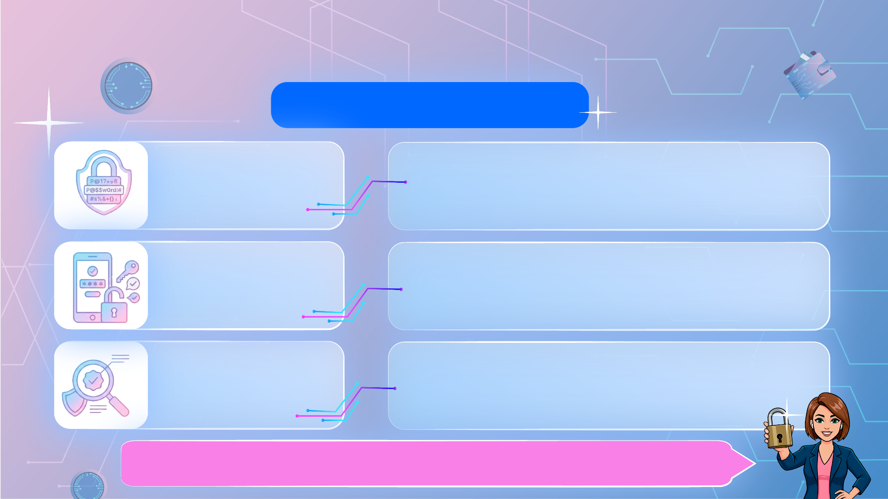
ОСНОВНЫЕ ПРАВИЛА ЗАЩИТЫ
ТРИ ЖЕЛЕЗНЫЕ ПРИВЫЧКИ
ПРИДУМАЙТЕ ФРАЗУ ИЗ 3-4 СЛОВ С ЦИФРАМИ
И СИМВОЛАМИ (НАПРИМЕР, «КОТ@НАКРЫШЕ42!»).
ДЛЯ КАЖДОГО СЕРВИСА – СВОЙ ПАРОЛЬ
СЛОЖНЫЙ И УНИКАЛЬНЫЙ ПАРОЛЬ
ПАРОЛЬ + КОД ИЗ СМС/ПРИЛОЖЕНИЯ. ДАЖЕ ЕСЛИ ПАРОЛЬ УКРАДУТ, ВТОРОЙ ЗАМОК ЗАЩИТИТ
ДВУХФАКТОРНАЯ АУТЕНТИФИКАЦИЯ
НЕ ПЕРЕХОДИТЕ ПО ССЫЛКАМ ИЗ ПОДОЗРИТЕЛЬНЫХ ПИСЕМ И СМС. ПЕРЕЗВАНИВАЙТЕ В БАНК ТОЛЬКО ПО ОФИЦИАЛЬНЫМ НОМЕРАМ
ПРОВЕРКА ИСТОЧНИКОВ
ЗАПОМНИТЕ: СЛОЖНЫЙ ПАРОЛЬ, 2FA И ПРАВИЛО «ДОВЕРЯЙ, НО ПРОВЕРЯЙ!»
Notes:
Итак, для цифровой финансовой безопасности нужны простые, но железные привычки. Всего три главных правила.
Правило 1. Сложный и уникальный пароль.
Пароль вроде 123456 или ivan2009 – это как повесить ключ от квартиры на двери. Как создать надежный пароль? Используйте фразу из 3-4 случайных слов с цифрами и символами. Например, Кот@НаКрыше42! запомнить легче, чем Qw%7zX!p, и он надежен.
Про разные пароли для разных сервисов мы уже говорили, но важно еще и хранить их все в секрете. Чтобы не запутаться, можно использовать специальные приложения-хранители паролей (но ни в коем случае не автосохранение!).
Правило 2. Двухфакторная аутентификация.
Даже если кто-то похитит ваш пароль, он упрется во вторую преграду. Двухфакторная аутентификация требует двух доказательств, что это вы.
Первый фактор – это то, что вы знаете пароль. Второй фактор – это то, что ваш телефон у вас или то, что вы представляете (отпечаток пальца).
После ввода пароля система запрашивает разовый код, который приходит в смс или генерируется в специальном приложении. Даже имея пароль, злоумышленник без доступа к вашему телефону не войдет в приложение.
Правило 3. Проверка источников. Никогда не принимайте информацию на веру.
Для ссылок и писем наводите курсор на ссылку (не нажимая!), чтобы увидеть настоящий адрес и проверить корректность его написания. Не переходите по ссылкам из подозрительных сообщений.
Если звонят «из банка», то положите трубку и сами перезвоните на официальный номер, указанный на обороте вашей карты или на сайте банка.
Скачивайте приложения только из официальных магазинов (App Store, Google Play) или с официальных сайтов.
Давайте прямо сейчас сделаем три практических шага:
1. Проверим, включена ли у вас двухфакторная аутентификация в онлайн-банке и на почте.
2. Создадим по-настоящему сложные пароли для ваших аккаунтов.
3. Удалим все подозрительные приложения и письма, которые не прошли проверку источников.
Совет от мамы. Поставь на свою цифровую жизнь тройной замок – сложный пароль, двухфакторную аутентификацию и правило «доверяй, но проверяй» все ссылки и звонки.

Slide 19
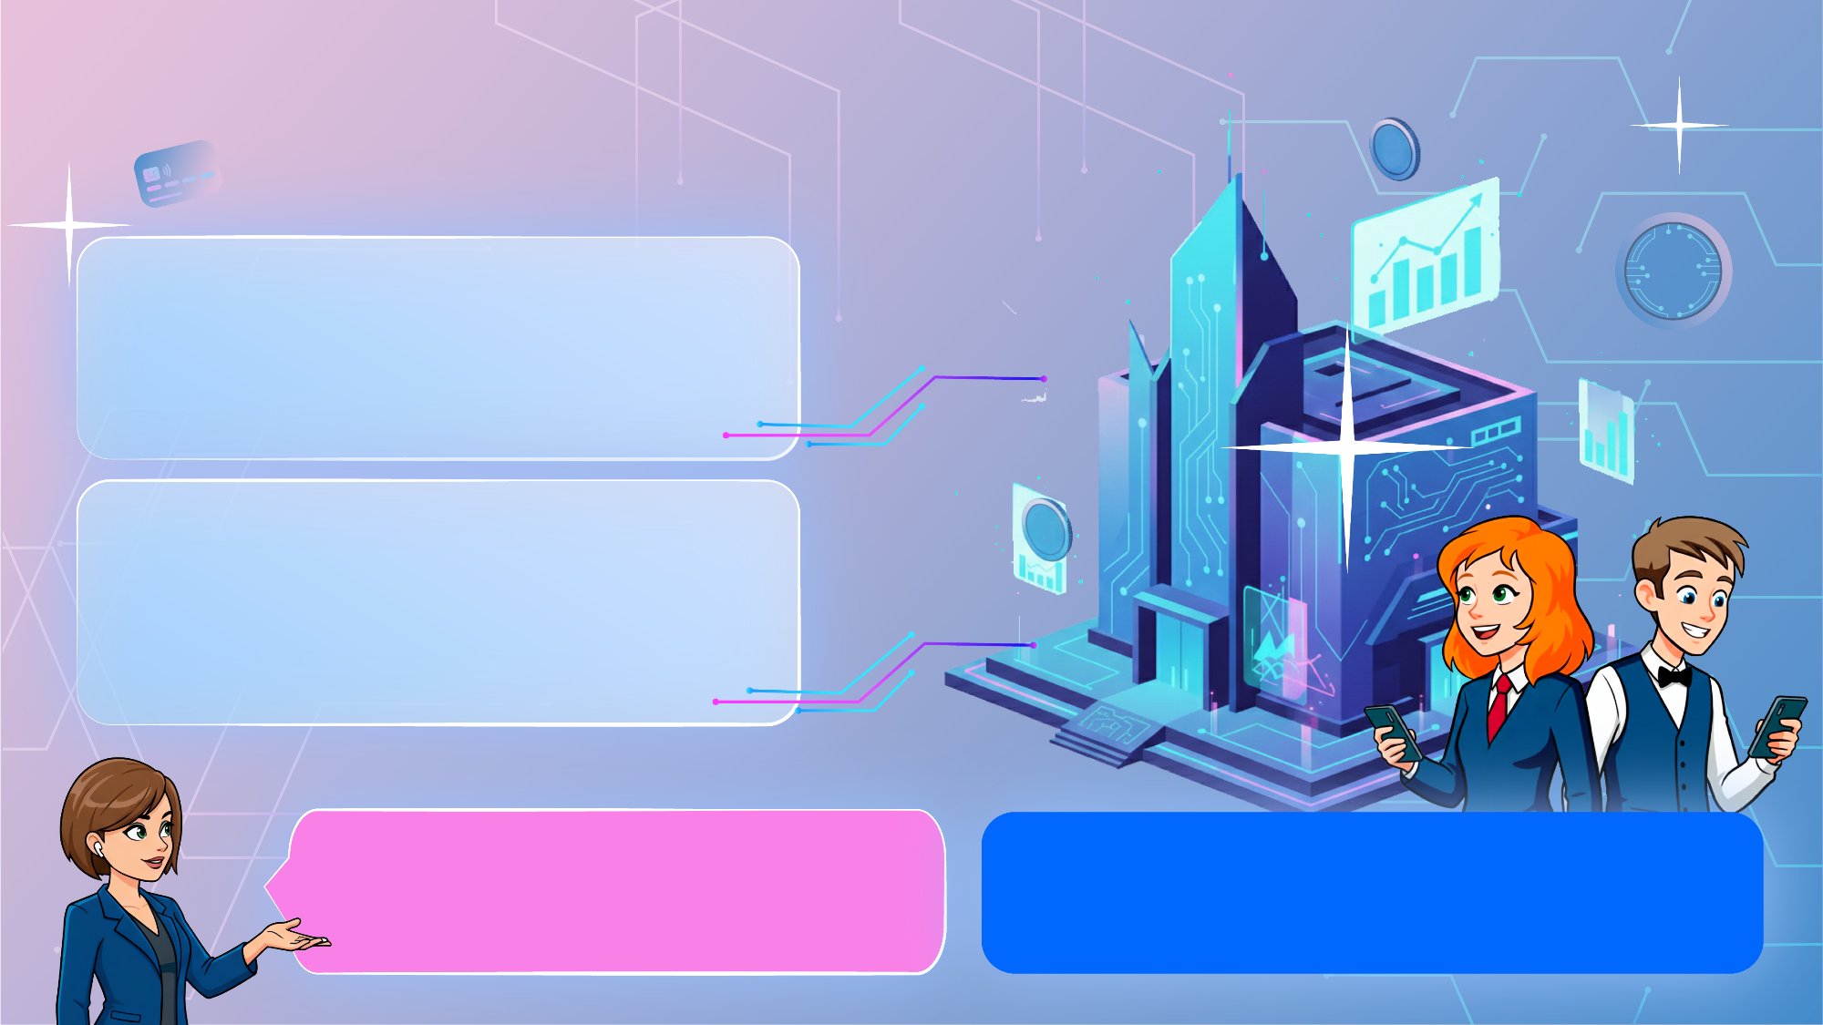
КРИПТОБАНК: НОВАЯ РЕАЛЬНОСТЬ ФИНАНСОВОГО РЫНКА
ОРГАНИЗАЦИЯ С ДВУМЯ ЛИЦЕНЗИЯМИ (ПВТ И НАЦБАНК), ОБЪЕДИНЯЮЩАЯ ФУНКЦИИ БАНКА И КРИПТОБИРЖИ
ЕДИНЫЙ СЧЕТ ДЛЯ РУБЛЕЙ
И КРИПТОВАЛЮТ, КАРТЫ ДЛЯ ОПЛАТЫ ЦИФРОВЫМИ АКТИВАМИ, КРЕДИТЫ ПОД ЗАЛОГ КРИПТЫ
КРИПТОВАЛЮТА САМА ПО СЕБЕ – СЛОЖНЫЙ ЦИФРОВОЙ АКТИВ
С ВЫСОКИМИ РИСКАМИ
ГДЕ РУБЛЬ ВСТРЕЧАЕТСЯ
С БИТКОИНОМ
Notes:
Однажды Соня наткнулась в новостях на удивительное сообщение: «В Беларуси появился криптобанк».
- Мам, а это что, новый вид банков для цифровых денег? – спросила она, показывая экран.
- Именно так, – кивнула мама. – Это новый и очень серьезный шаг. Буквально недавно был подписан Указ Президента нашей страны, который готовит почву для появления в нашей стране совершенно уникальных организаций. Представьте, что скоро может появиться место, где под одной крышей и надежной защитой живут и обычные рубли, и криптовалюты.
До сих пор в мире финансов было четкое разделение:
Банк – для всего привычного: счетов, карт, вкладов в рублях, долларах, евро.
Криптобиржа – это специальная цифровая площадка для покупки и обмена криптовалют.
Криптобанк объединит в себе функции и банка, и биржи. Безопасность будет обеспечиваться двойным контролем: Администрация Парка высоких технологий выдаст лицензию на работу с цифровыми активами; Национальный банк выдаст банковскую лицензию и будет следить, чтобы криптобанк был таким же надежным и устойчивым, как и любой другой банк в стране.
Какие возможности это откроет? Можно будет видеть в одном приложении и рубли, и биткоины. Возможно, появятся банковские карты, с которых можно будет платить не рублями, а напрямую цифровой валютой там, где ее примут. Самозанятые специалисты (например, гейм-дизайнеры или программисты) смогут официально получать оплату за работу в криптовалюте на счет в таком банке. Компании, которые добывают или хранят криптовалюту, смогут, не продавая ее, взять в таком банке обычный денежный кредит, оставив свои цифровые активы в качестве залога
Совет от мамы. Криптобанк – это новые уникальные возможности, но криптовалюта сама по себе – это не средство для хранения сбережений, а сложный цифровой актив с высокими рисками. Такие инструменты – для взрослых, которые глубоко разбираются в теме и готовы к риску. Ваша же задача – сначала отлично освоить азы: бюджет, накопления, безопасность обычных карт и электронных кошельков.

Slide 20
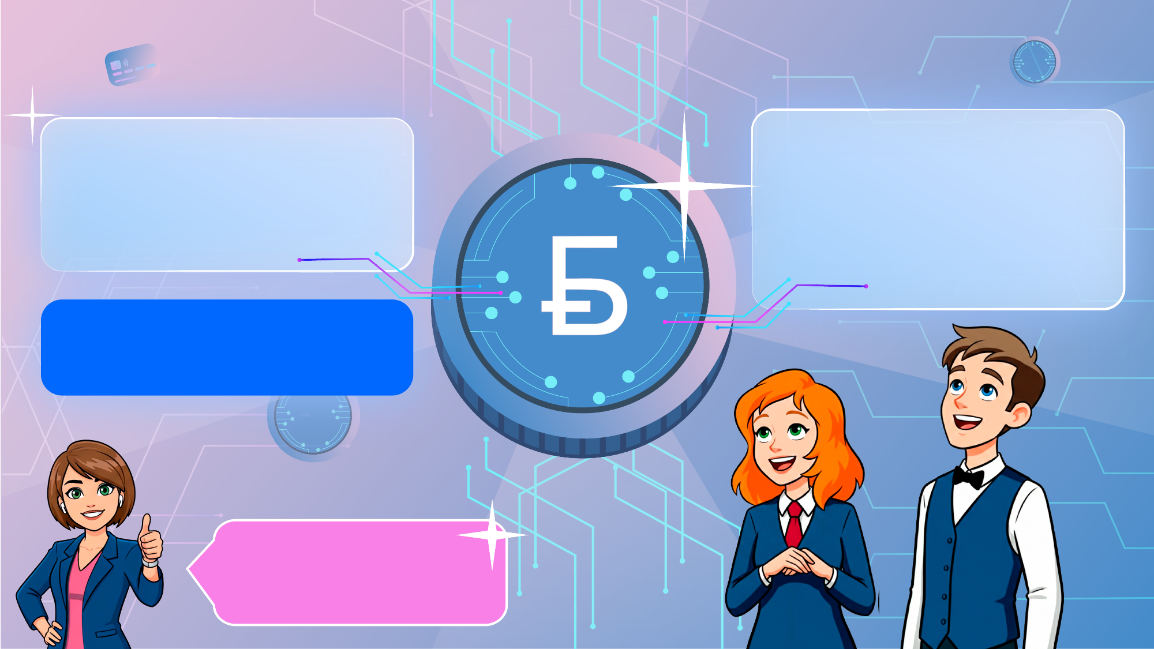
ЦИФРОВОЙ РУБЛЬ
ЦИФРОВАЯ ЗАПИСЬ НА СЧЕТЕ В СИСТЕМЕ НАЦИОНАЛЬНОГО БАНКА
СОЧЕТАЕТ СКОРОСТЬ И УДОБСТВО БЕЗНАЛИЧНЫХ ДЕНЕГ С АБСОЛЮТНОЙ НАДЕЖНОСТЬЮ
НЕ ОТМЕНЯЕТ НАЛИЧНЫЕ И КАРТЫ, А ДОПОЛНЯЕТ ИХ
ЦИФРОВОЙ РУБЛЬ – ВАШ НАДЕЖНЫЙ КОШЕЛЕК БУДУЩЕГО
Notes:
Вы узнали много нового. Но мир не стоит на месте. Чтобы оставаться уверенными в своем финансовом благополучии, давайте заглянем за горизонт. Какие еще тренды определят финансы будущего?
Вот взгляд в реальное, регулируемое будущее. Это цифровые валюты центральных банков – цифровая форма национальной валюты. Представьте, что наш белорусский рубль может существовать в трех формах: наличный рубль (бумажная купюра или монета), безналичный рубль (цифровая запись на вашем счету в банке), цифровой рубль (цифровая запись на вашем счету в системе Национального банка).Цифровой рубль – это если бы вы держали деньги не на счету в отделении банка, а прямо в сейфе самого Национального банка, но с возможностью мгновенно платить ими.
Цифровой рубль не отменит ни наличные, ни карты. Он добавит еще один, возможно, самый продвинутый и быстрый инструмент в ваш финансовый арсенал. Его главный принцип – сочетание инноваций (скорость, удобство) с доверием и защитой государства. Это безопасный путь в цифровое будущее, в отличие от диких джунглей криптовалют.
Информация от мамы. Цифровой рубль может стать вашим новым очень надежным цифровым кошельком. Умное будущее – это когда новые технологии служат вам, а не вы рискуете ради них.

Slide 21
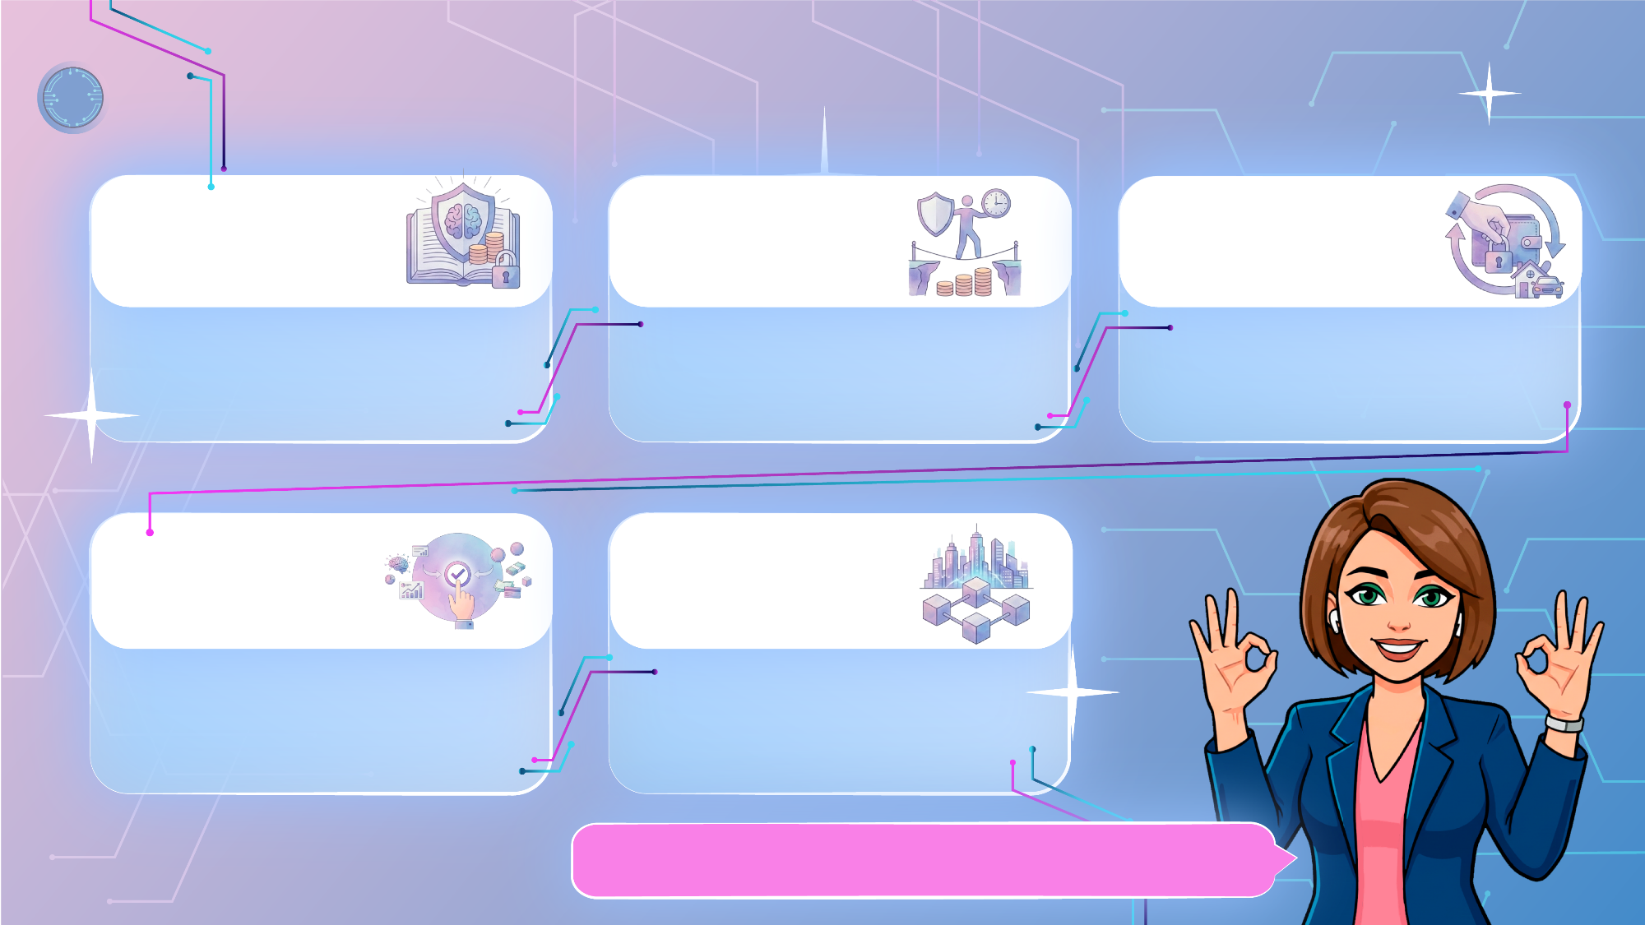
ГЛАВНЫЕ ВЫВОДЫ ПУТЕШЕСТВИЯ
ЗНАНИЯ = ЗАЩИТА
ДИСЦИПЛИНА + СМЕЛОСТЬ
БЕЗОПАСНОСТЬ – ЭТО ПРИВЫЧКА
ПОНИМАНИЕ ЦИФРОВЫХ ИНСТРУМЕНТОВ ПРЕВРАЩАЕТ ИХ В ПОМОЩНИКОВ
КОНТРОЛИРУЙТЕ ТРАТЫ
И НЕ БОЙТЕСЬ НОВОГО
СЛОЖНЫЕ ПАРОЛИ, 2FA, ПРОВЕРКА ССЫЛОК
ПОСЛЕДНЕЕ
СЛОВО – ЗА ВАМИ
БУДУЩЕЕ
УЖЕ РЯДОМ
ТЕХНОЛОГИИ СОВЕТУЮТ,
НО РЕШЕНИЕ ПРИНИМАЕТЕ ВЫ
БЛОКЧЕЙН, ИИ, ЦИФРОВЫЕ ВАЛЮТЫ – РАЗБЕРИТЕСЬ В ОСНОВАХ СЕГОДНЯ, ЧТОБЫ БЫТЬ УВЕРЕННЫМ ЗАВТРА
БУДЬТЕ ГРАМОТНЫМИ, БУДЬТЕ ЗАЩИЩЕНЫ!
Notes:
Путешествие Сони и Вани по миру цифровых финансов подходит к концу.
Вот важные выводы:
Знания – это ваша главная защита. Цифровой финансовый мир – это не страшно, если вы его понимаете. Освоение инструментов (онлайн-банк, умные сервисы, быстрые платежи) превращает технологии из угрозы в вашего помощника.
Соедините дисциплину (учет, планирование, осторожность) и смелость (интерес к новому, готовность учиться). Дисциплина без развития устаревает, а смелость без знаний ведет к рискам.
Безопасность – это привычка. Защита своих финансов начинается с простых правил каждый день: сложные пароли, двухфакторная аутентификация, проверка источников и никогда не разглашать коды и пароли.
Технологии дают скорость и удобство, но последнее слово в любой трате или инвестиции должно оставаться за вашим разумом. Всегда задавайте вопросы: «Зачем?», «Насколько это безопасно?», «Соответствует ли это моей цели?».
Финансы становятся цифровыми, персонализированными и программируемыми. Тот, кто сегодня разберется в основах блокчейна, токенов и ИИ, завтра будет чувствовать себя уверенно.
Ваша финансовая грамотность – это ключ к безопасности и реализации ваших целей в любом, даже самом технологичном, будущем.

Slide 22

СПАСИБО ЗА ВНИМАНИЕ!!!
Notes:
Спасибо за внимание!
Будьте грамотны, будьте защищены!

